Slide 1


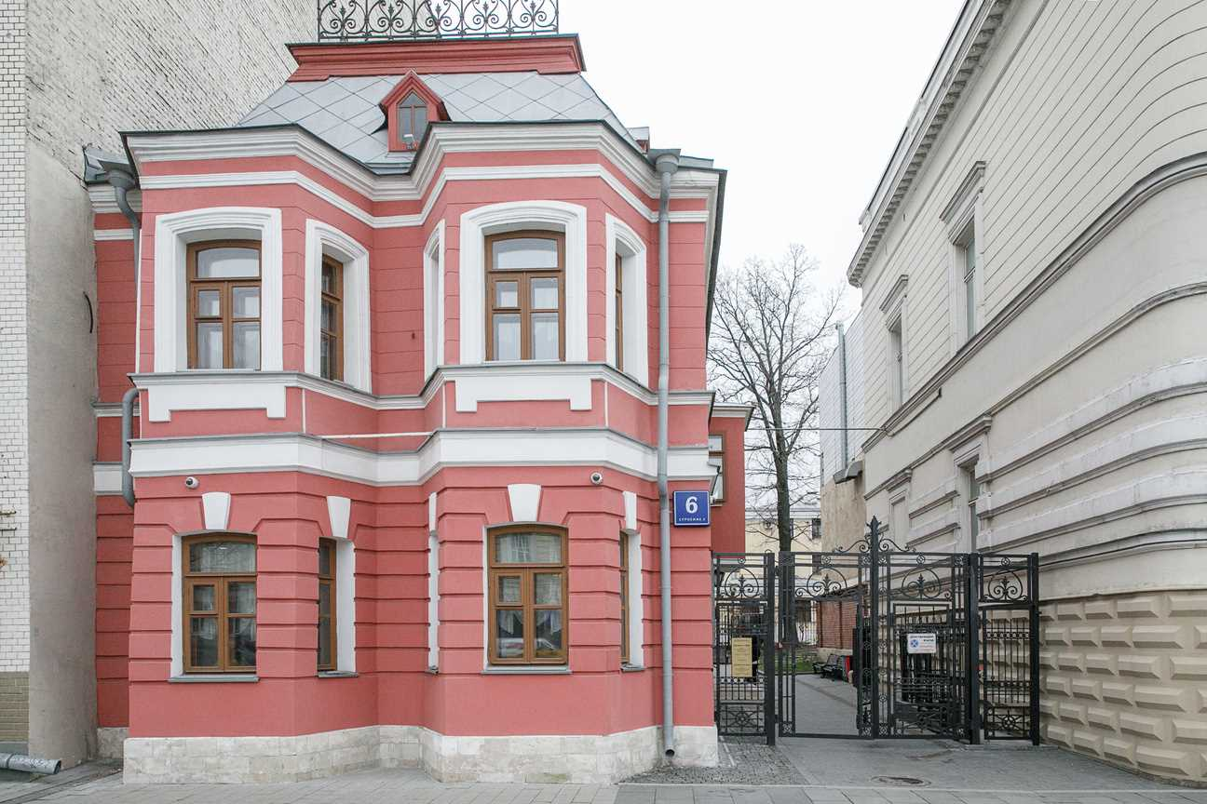
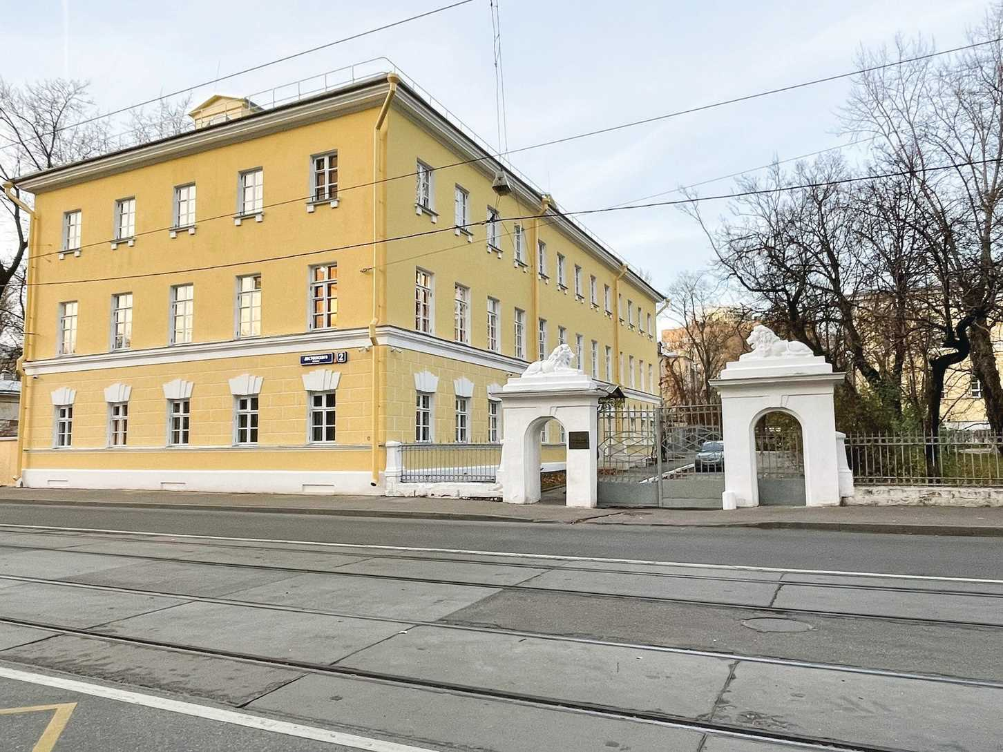
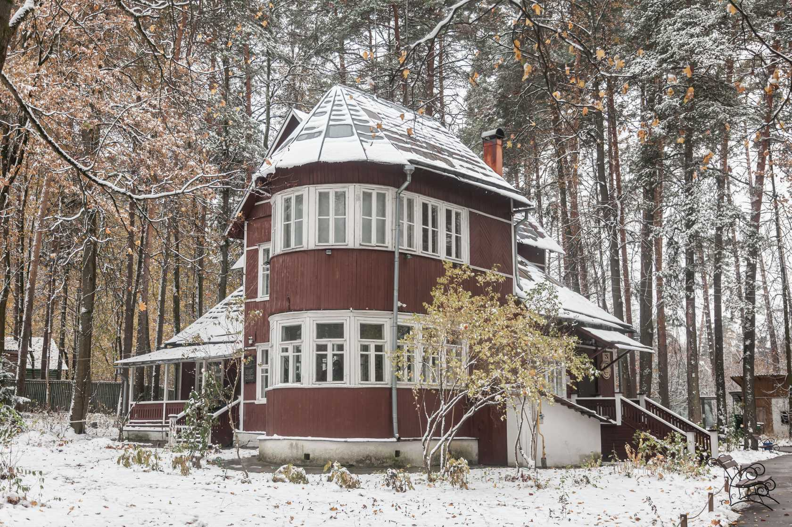
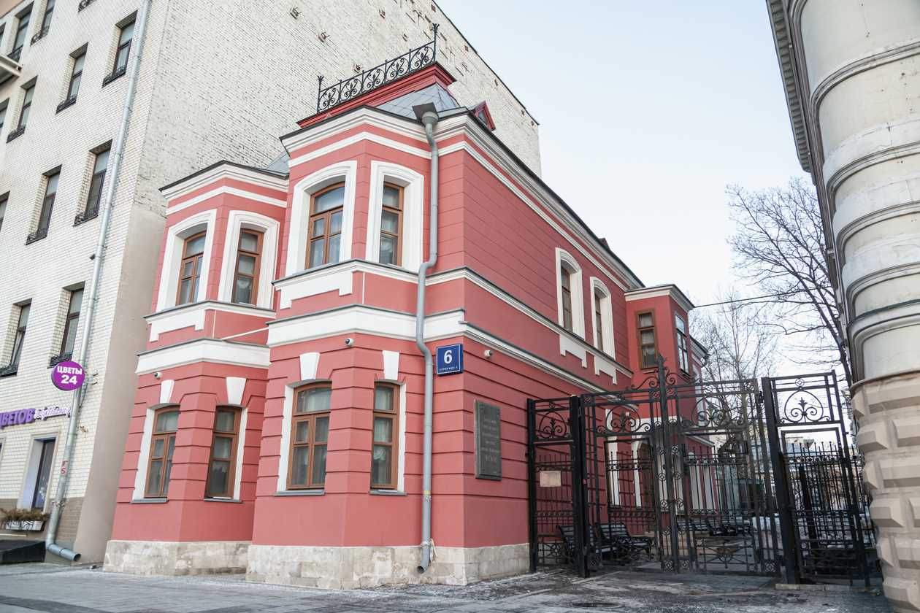
Дом-музей
А.П. Чехова
Я в музее
Обзорная социальная история

Slide 2
Как пользоваться Социальной историей
Социальная история (Social Story™) – это короткий и понятный рассказ, написанный в поддерживающем тоне. Социальная история помогает объяснить и проиллюстрировать социальную ситуацию.
Цель Социальной истории – сделать происходящие события более ясными и предсказуемыми.
Социальную историю желательно индивидуализировать.
1. Постарайтесь начать читать Социальную историю заранее.
  Вы можете начать читать Социальную историю за месяц
до посещения музея.
  Отметьте планируемый день посещения в календаре.
  Сначала читайте Социальную историю каждую неделю.
  Ближе к дате посещения можно читать Социальную
историю каждый день.
2. Скачайте файл в формате *pptx и внесите важные
для вас изменения.
  Можно добавить своё имя и фотографию, дату посещения.
  Можно написать о чём-то приятном, чем вы займётесь
после посещения. Пусть это станет дополнительной
мотивацией прийти в музей.
  Убирайте или добавляйте страницы, меняйте текст.
3. Используйте Социальную историю во время посещения.
  Вы можете распечатать Социальную историю и взять с собой.
  Вы можете читать Социальную историю с экрана.
4. Пожалуйста, расскажите нам о вашем опыте –
заполните короткую анкету.
Мы рекомендуем подготовиться
к посещению музея заранее.
Вам помогут социальные истории «Правила посещения музея»
и «Я иду в музей».
После посещения музея вы можете заполнить «Дневник посетителя».

Slide 3
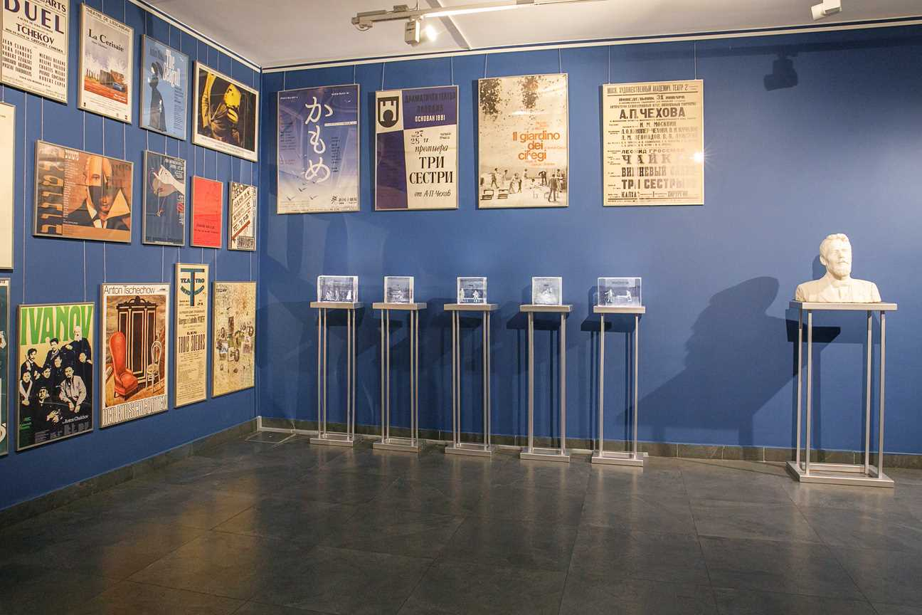
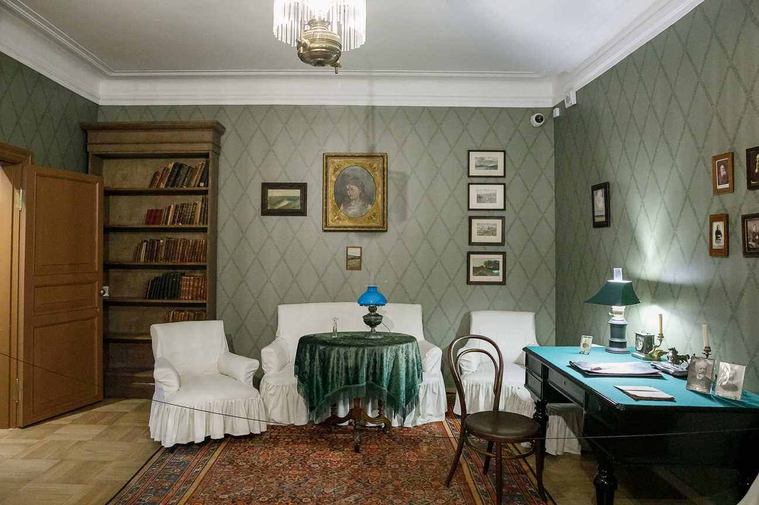
Я в музее Антона Чехова.
Антон Чехов – писатель и врач.
Антон Чехов жил в этом доме.
Дом стал музеем.
В музее есть вещи Антона Чехова.
Эти вещи называются мемориальными.

Slide 4
Антон Чехов писал рассказы.
Антон Чехов писал повести.
Антон Чехов писал пьесы.
В холле музея есть большие афиши.
Это афиши пьес писателя Антона Чехова.
Эти афиши на разных языках.
Пьесы Антона Чехова показывают в разных странах.
Повесть – это большой рассказ.
Пьесы пишут для спектаклей.
Спектакли показывают в театре. В пьесе много разговоров.
Афиша – объявление о событии. Афиши яркие и красивые.

Slide 5
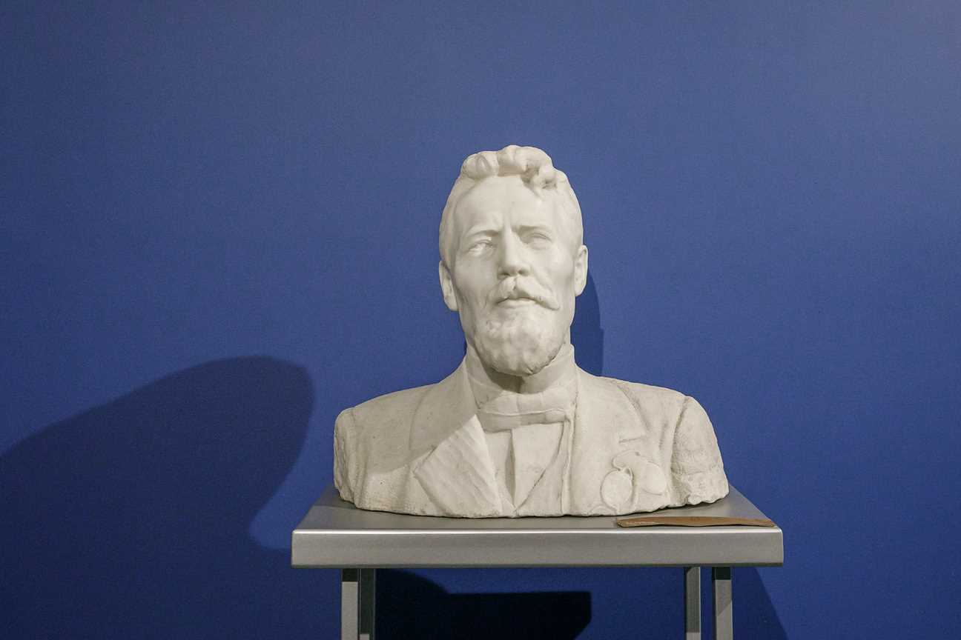
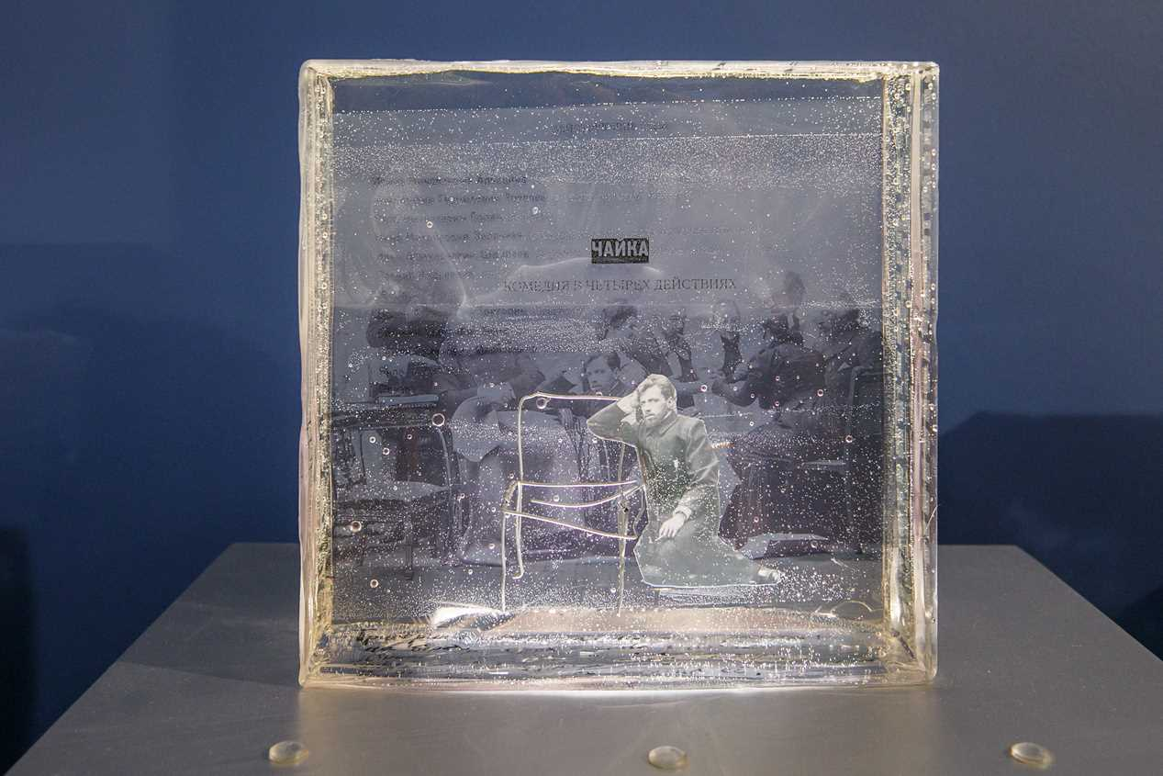
В холле есть скульптура Антона Чехова.
У скульптуры есть голова и плечи.
Такая скульптуру называется бюст.
В холле есть прозрачные кубы.
В каждом кубе – герои пьес писателя Антона Чехова.
Я могу здесь сфотографироваться.

Slide 6
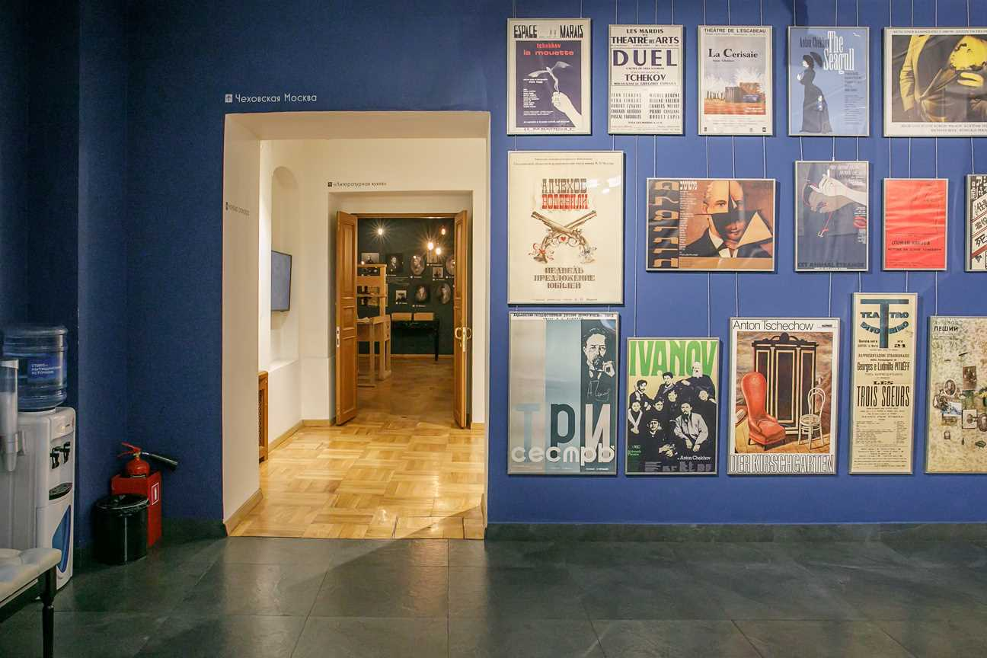
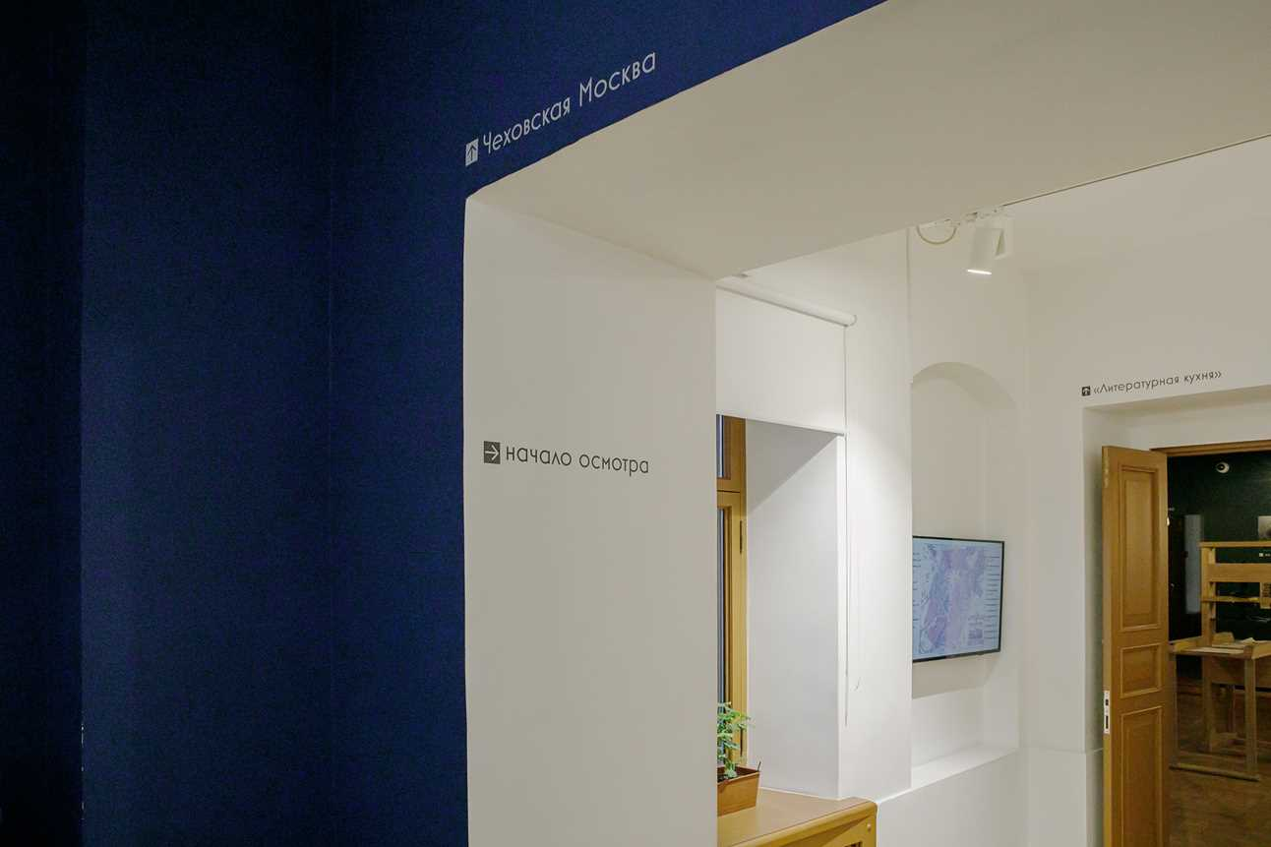
Я могу пойти на выставку.
Вход в зал выглядит так.

Slide 7
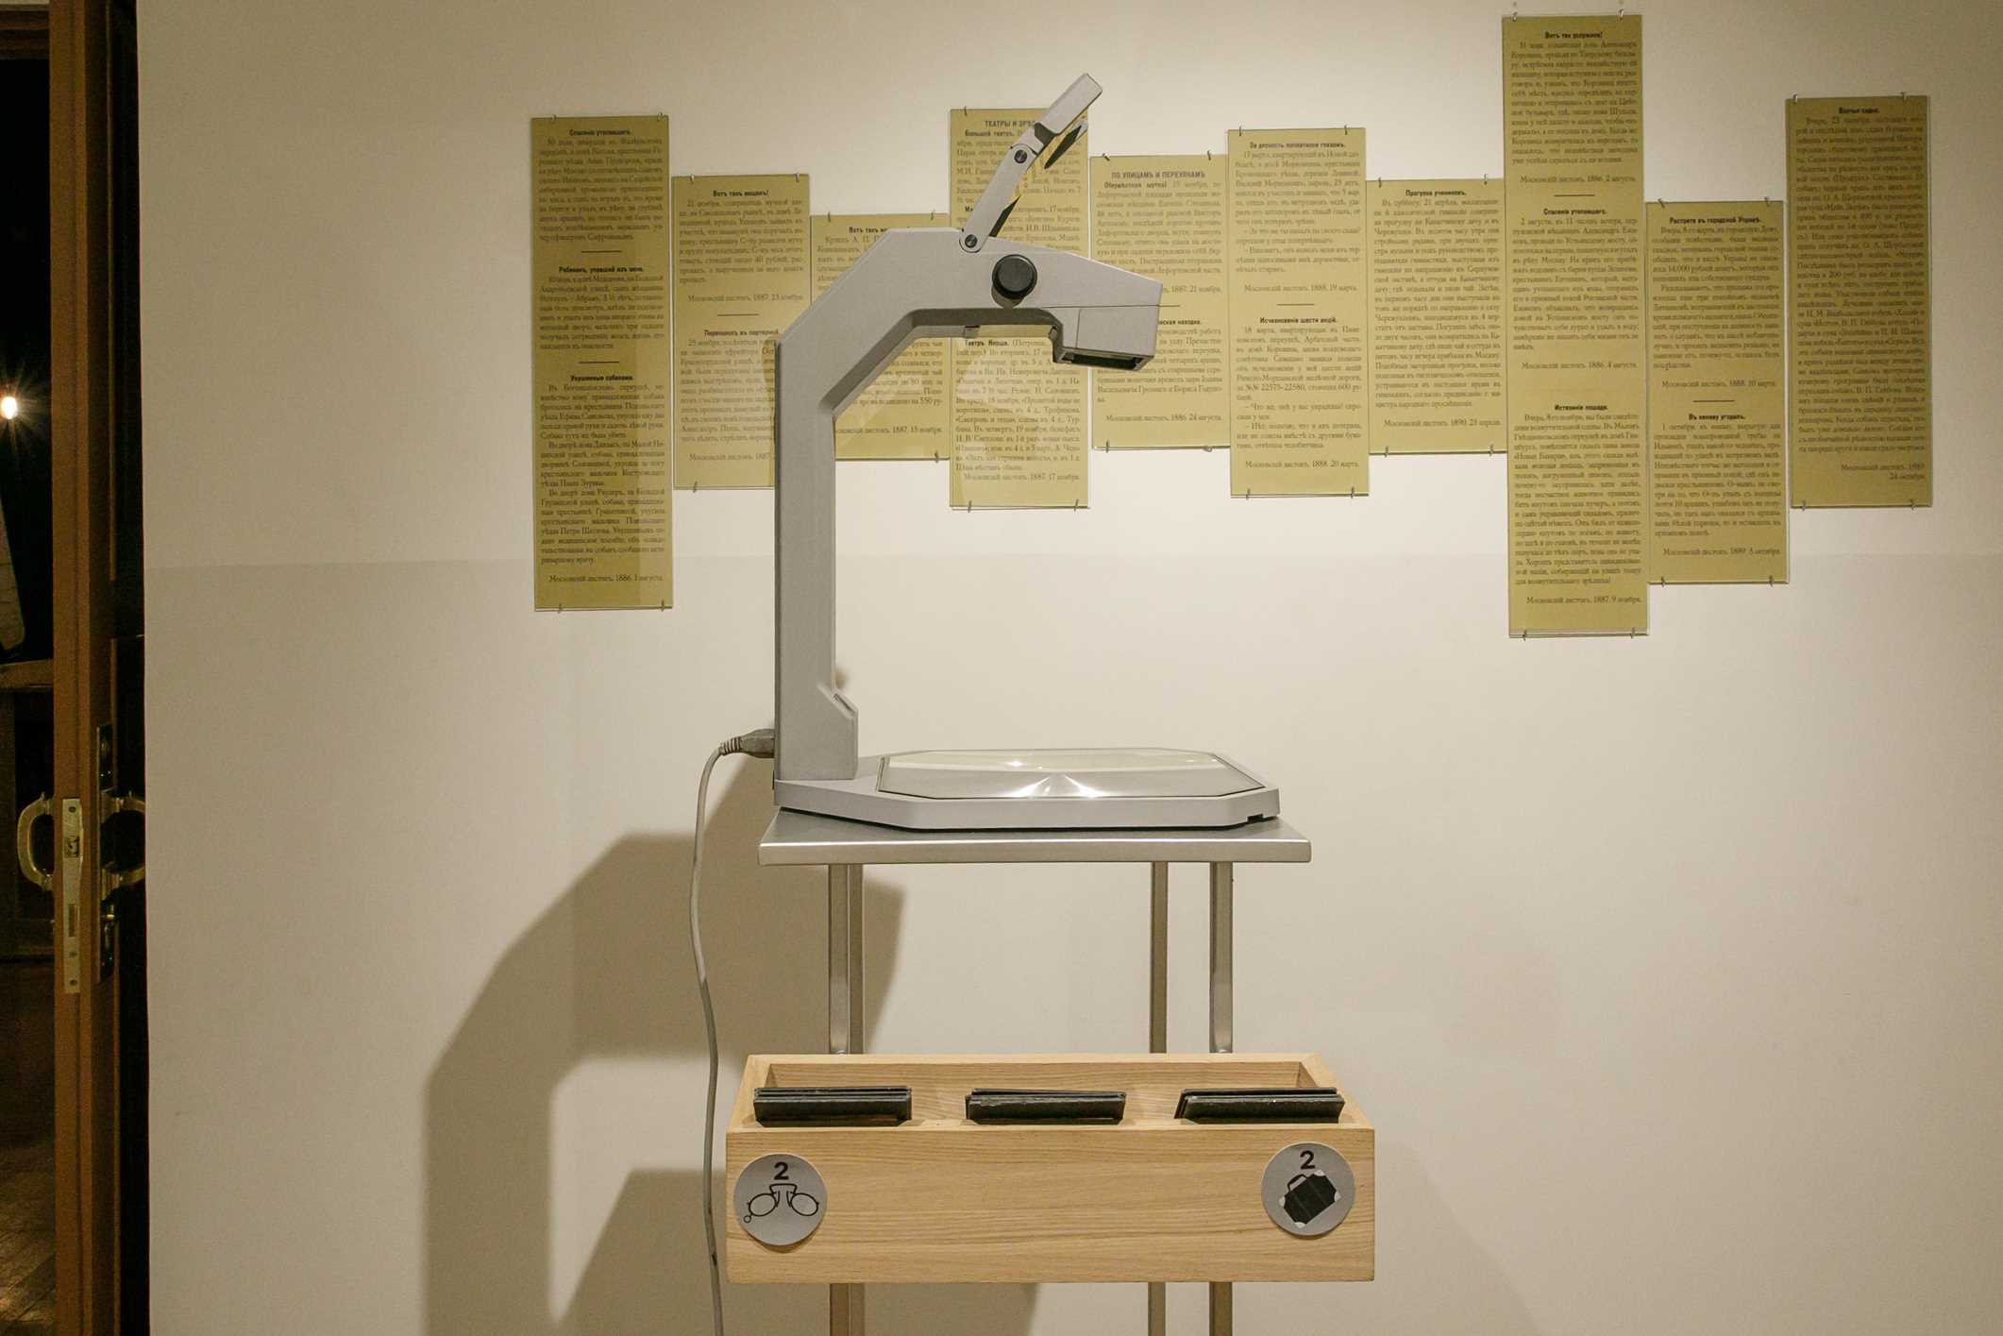

В зале есть проектор.
Я могу смотреть фотографии через проектор.
Я поднимаю крышку на проекторе.

Slide 8
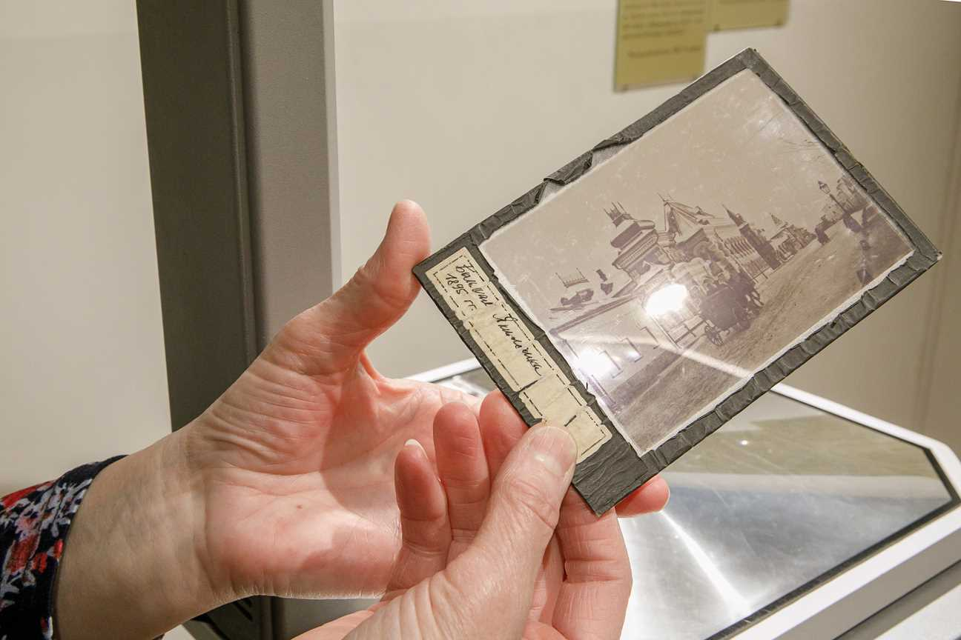
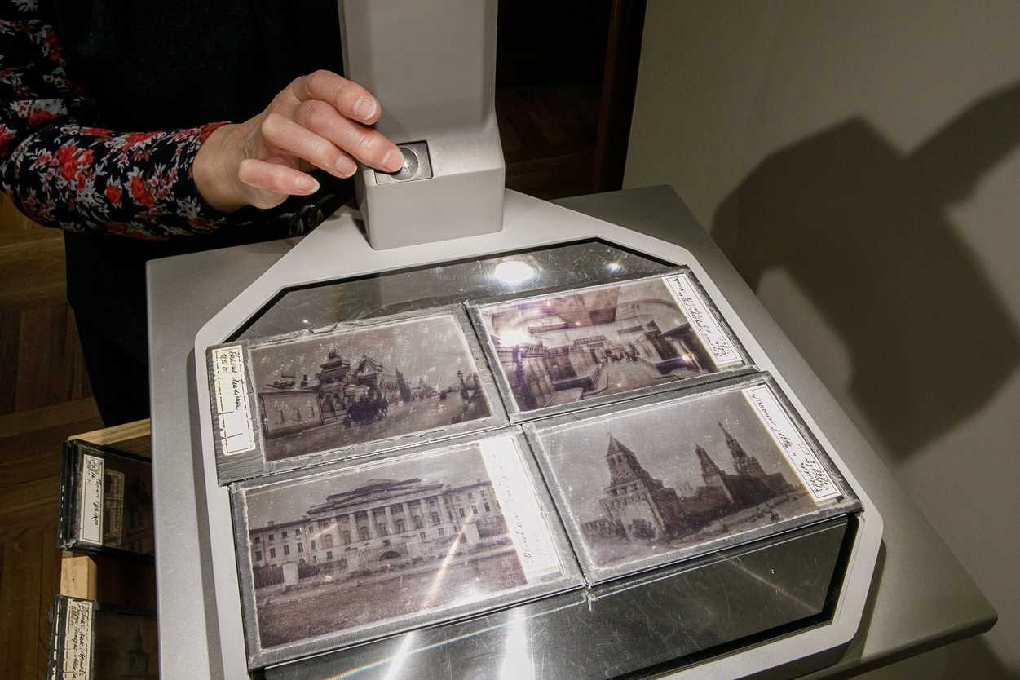
Я кладу фотографию на стекло проектора.
Я нажимаю кнопку на проекторе.
Я могу увидеть фотографию на стене.

Slide 9
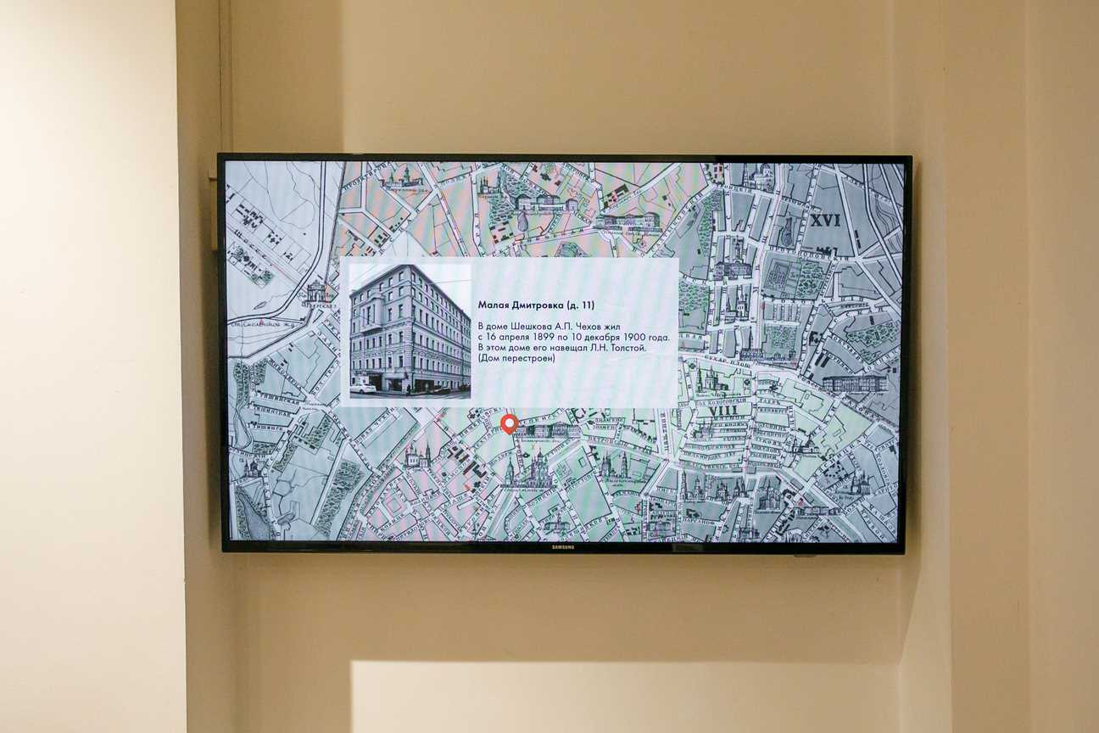
В зале есть экран.
Я могу смотреть фотографии на экране.

Slide 10
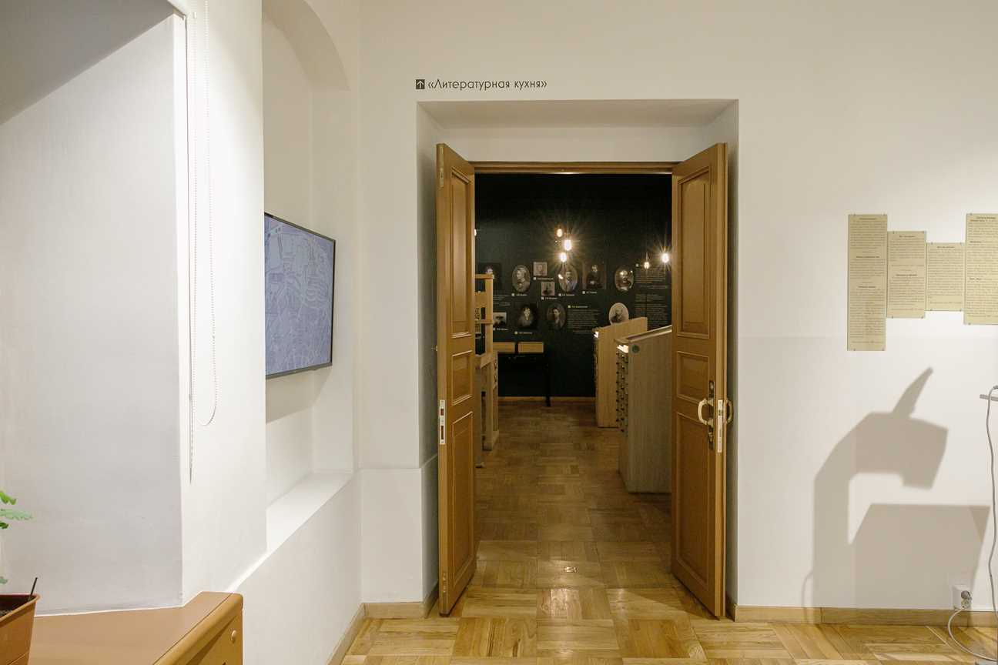
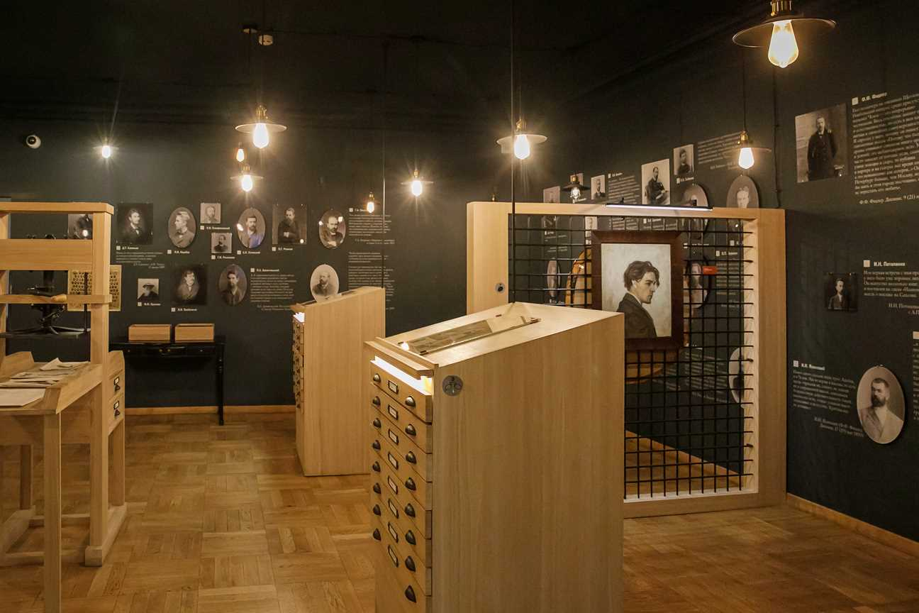
Я могу пойти в другой зал.
Зал выглядит так.
В зале чёрные стены.
В зале низко висят лампы.

Slide 11
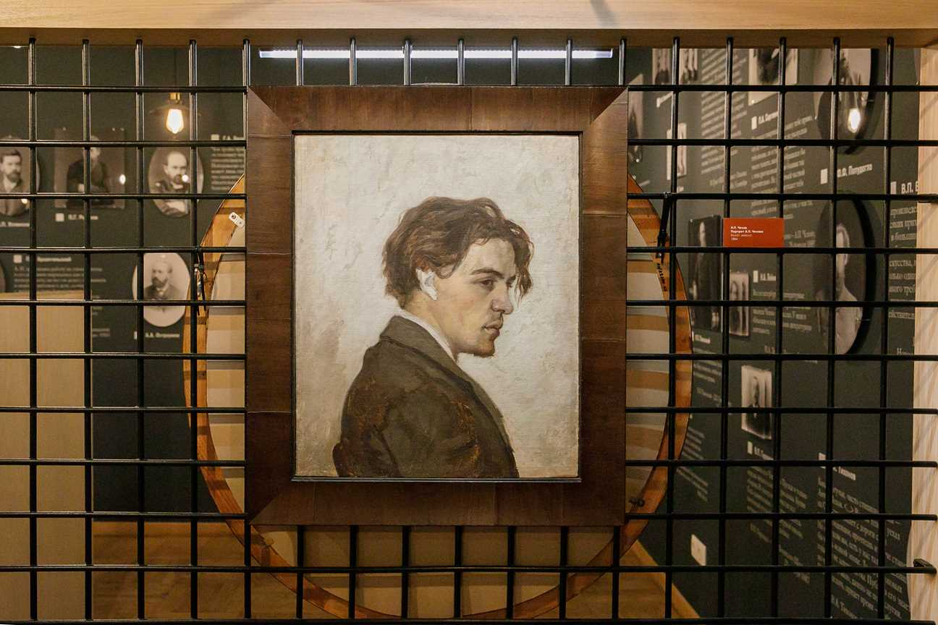
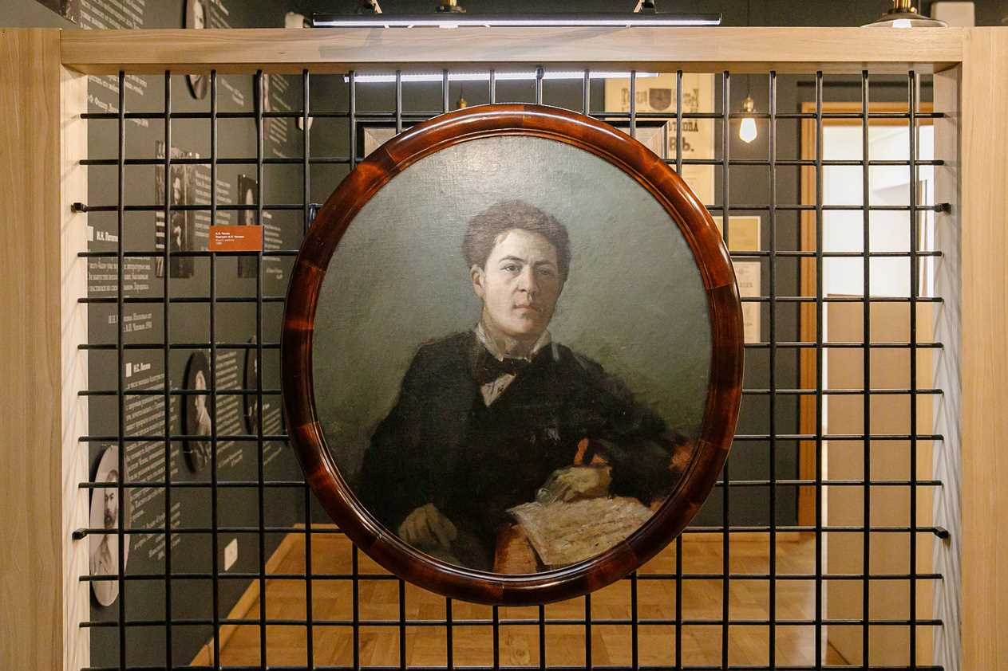
В зале есть 2 портрета писателя Антона Чехова.
Портрет – работа художника.
На портрете изображён реальный человек.
Герой портрета живёт сейчас или жил раньше.

Slide 12
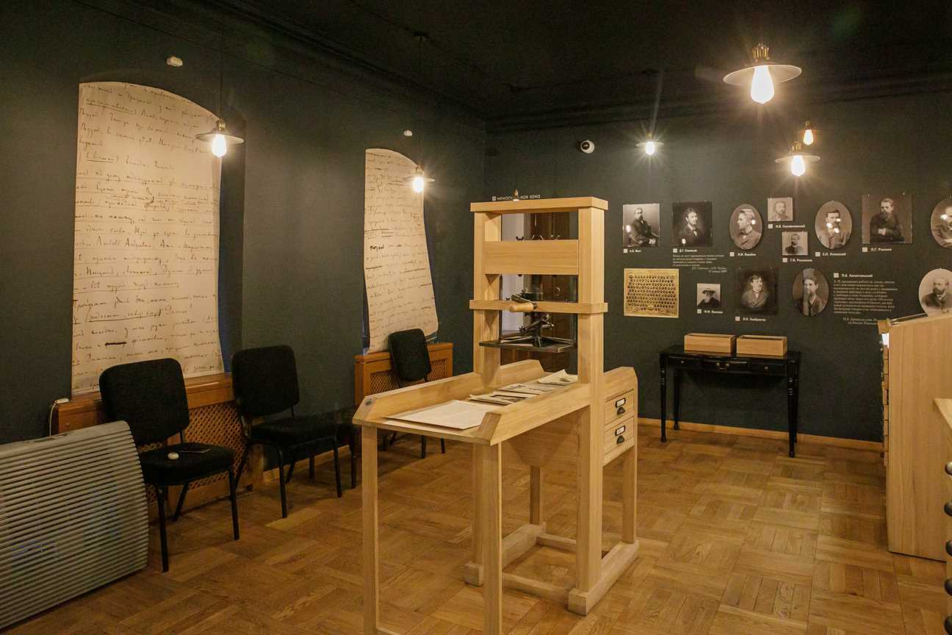
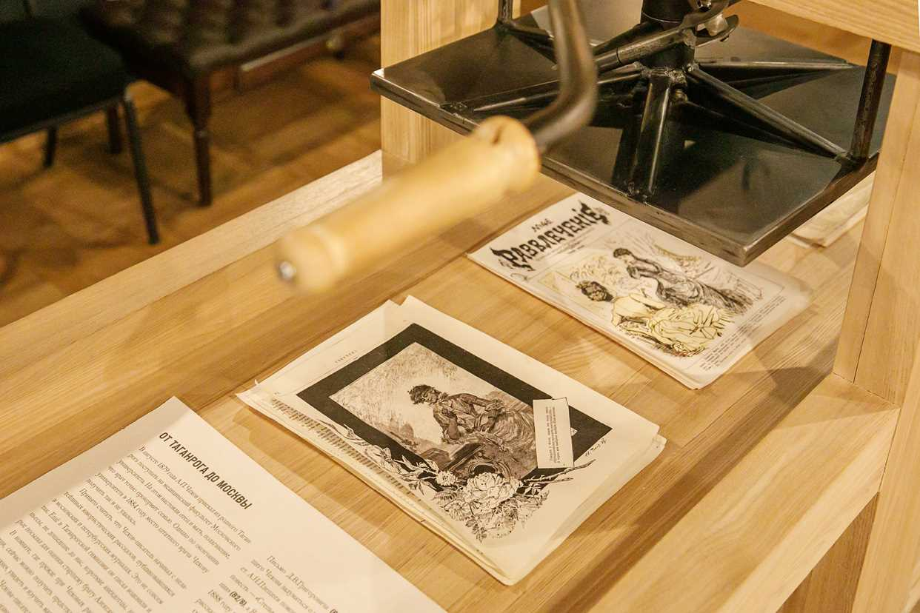
В зале есть печатный станок.
На станке печатали журналы и газеты.

Slide 13
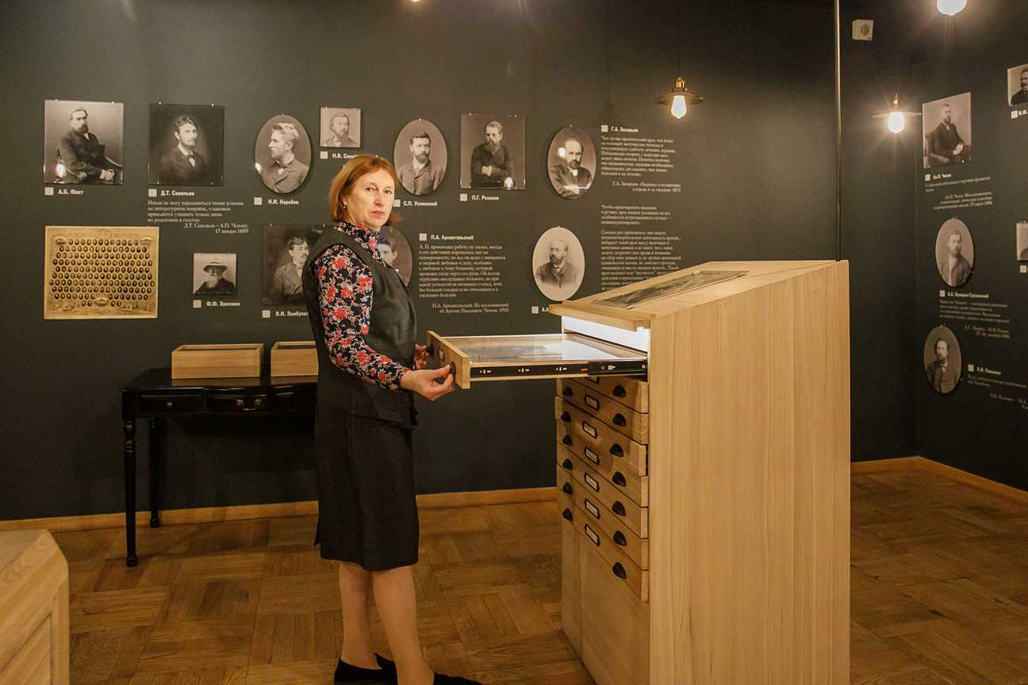
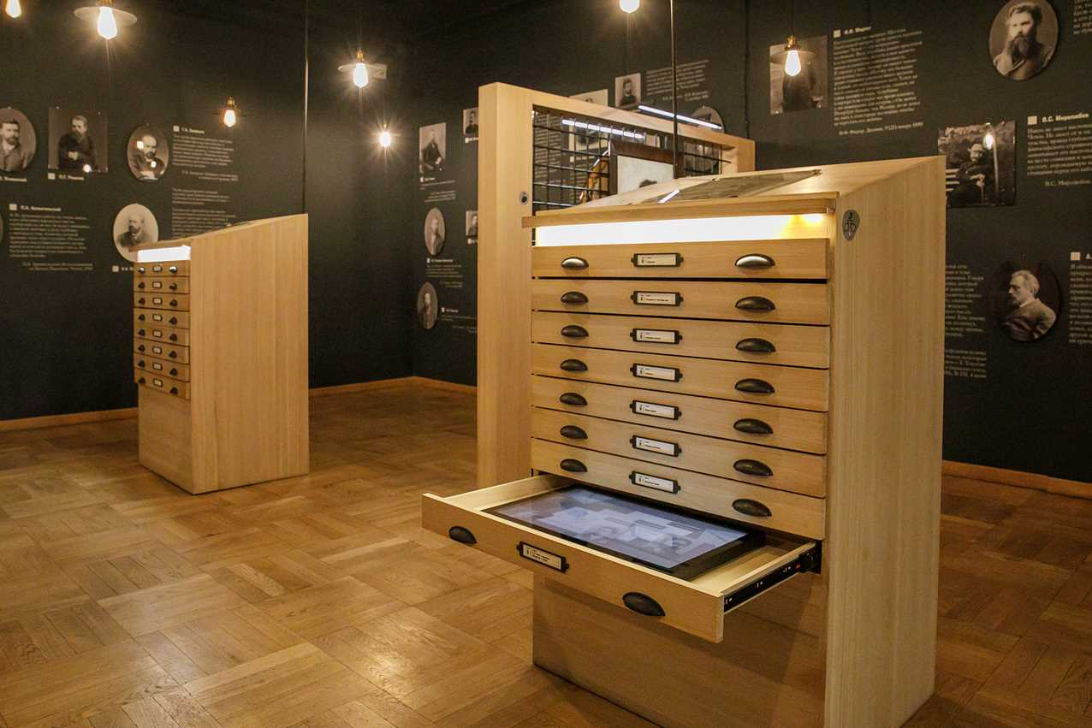
В зале есть комоды.
Я могу открывать ящики и смотреть экспонаты.
Я аккуратно открываю ящики двумя руками.
В комоде есть планшет.
Планшет в нижнем ящике.
Я могу читать на планшете про писателя Антона Чехова.
Смотри определения
в «Правилах посещения музея»

Slide 14
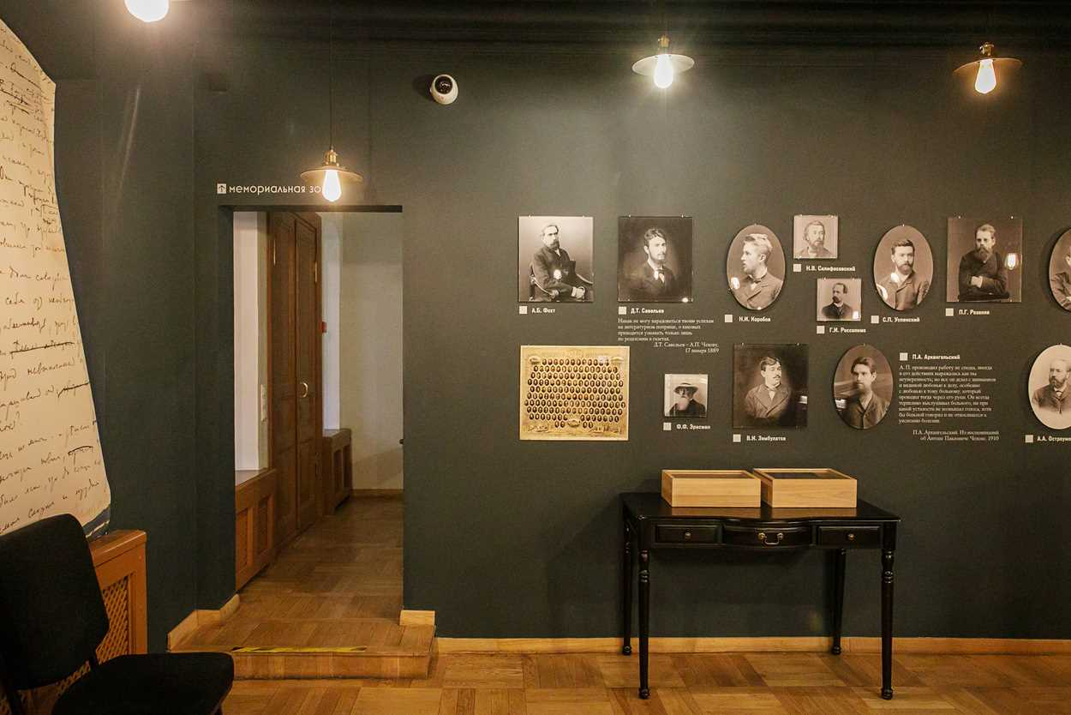
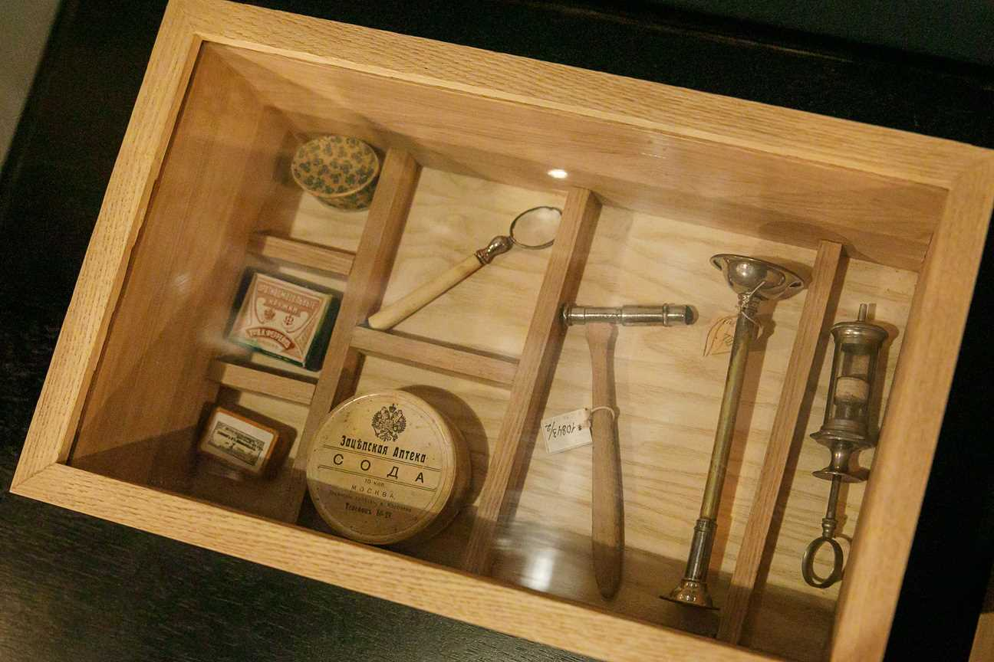
У двери есть витрина. В витрине есть инструменты врача.
Антон Чехов – писатель и врач.
В витрине есть коробочки с лекарствами.
В витрине есть молоточек.
Врач проверяет молоточком рефлексы человека.
В витрине есть трубка.
Врач слушает трубкой, как человек дышит.
В витрине есть шприц.
Смотри определения
в «Правилах посещения музея»

Slide 15
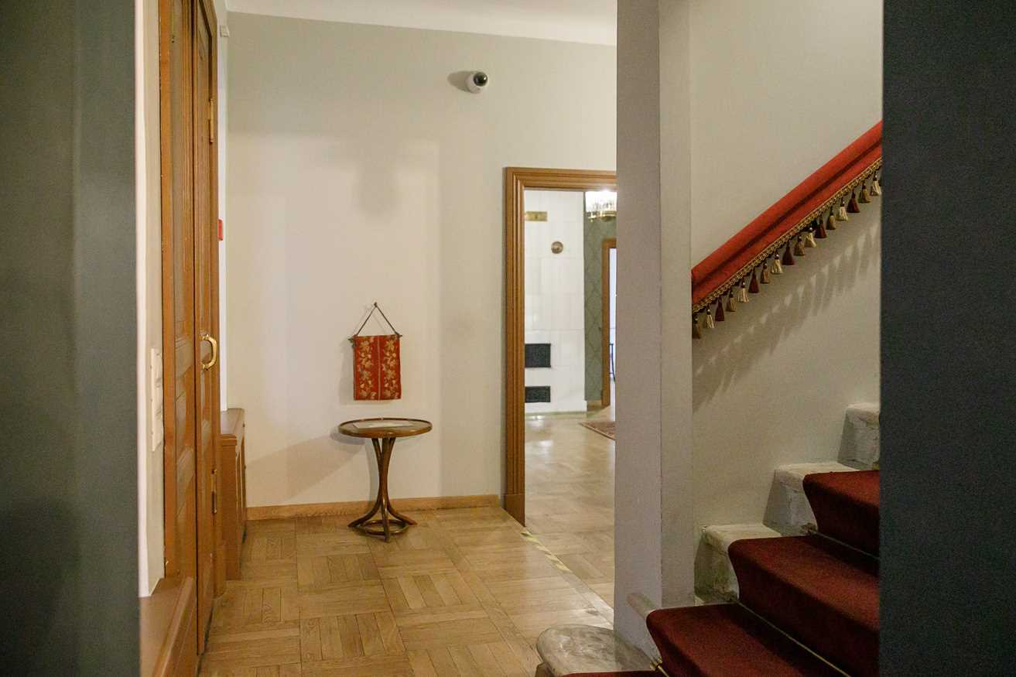
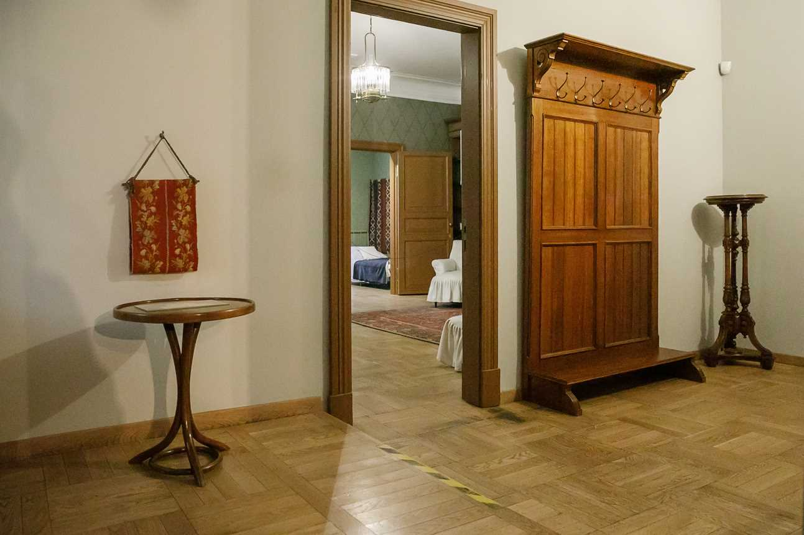
Я могу пойти в комнату писателя Антона Чехова.
Вход в комнату выглядит так.
Я постараюсь идти аккуратно.

Slide 16
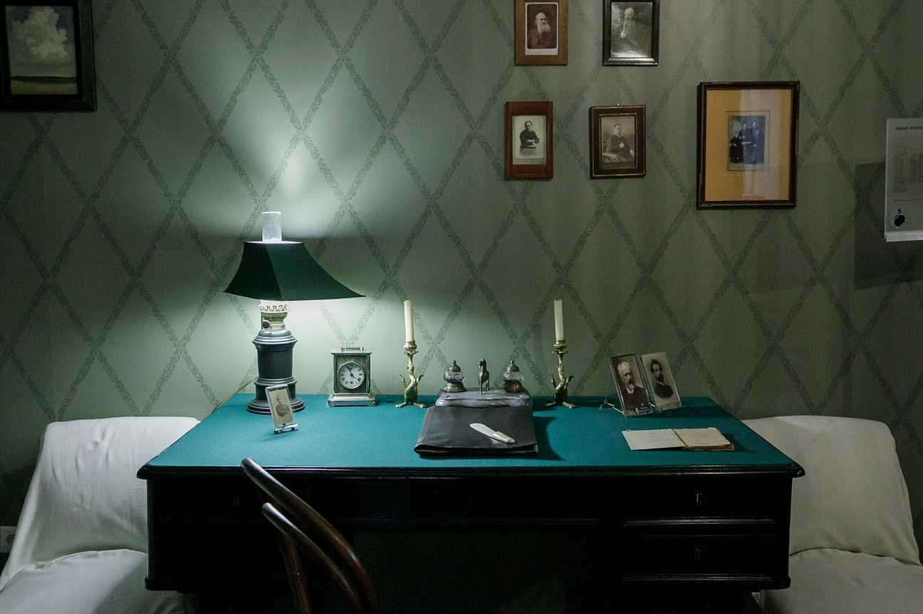
Я захожу в комнату писателя Антона Чехова.
Антон Чехов жил в этой комнате.
В комнате есть рабочий стол Чехова.
За рабочим столом Чехов писал рассказы, повести и пьесы.
На столе есть мемориальные вещи Чехова.
На столе есть мемориальная лампа Чехова.
Комнату называют кабинет Чехова.

Slide 17
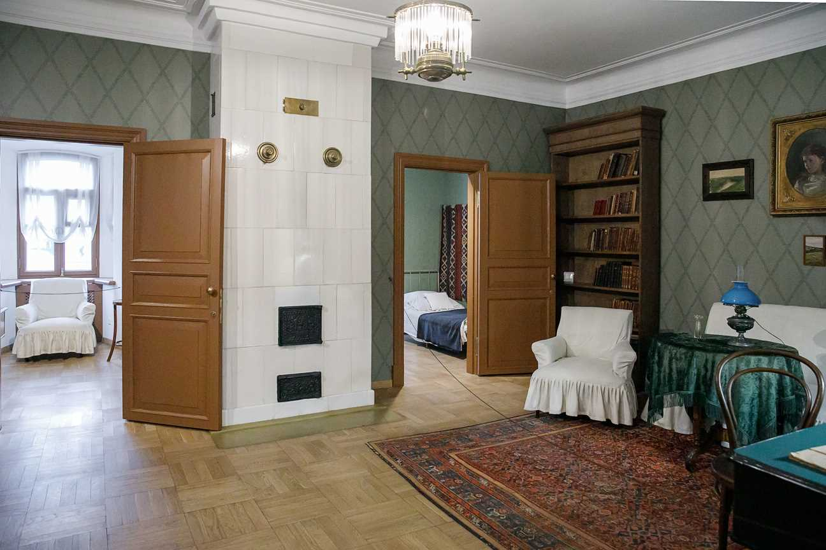
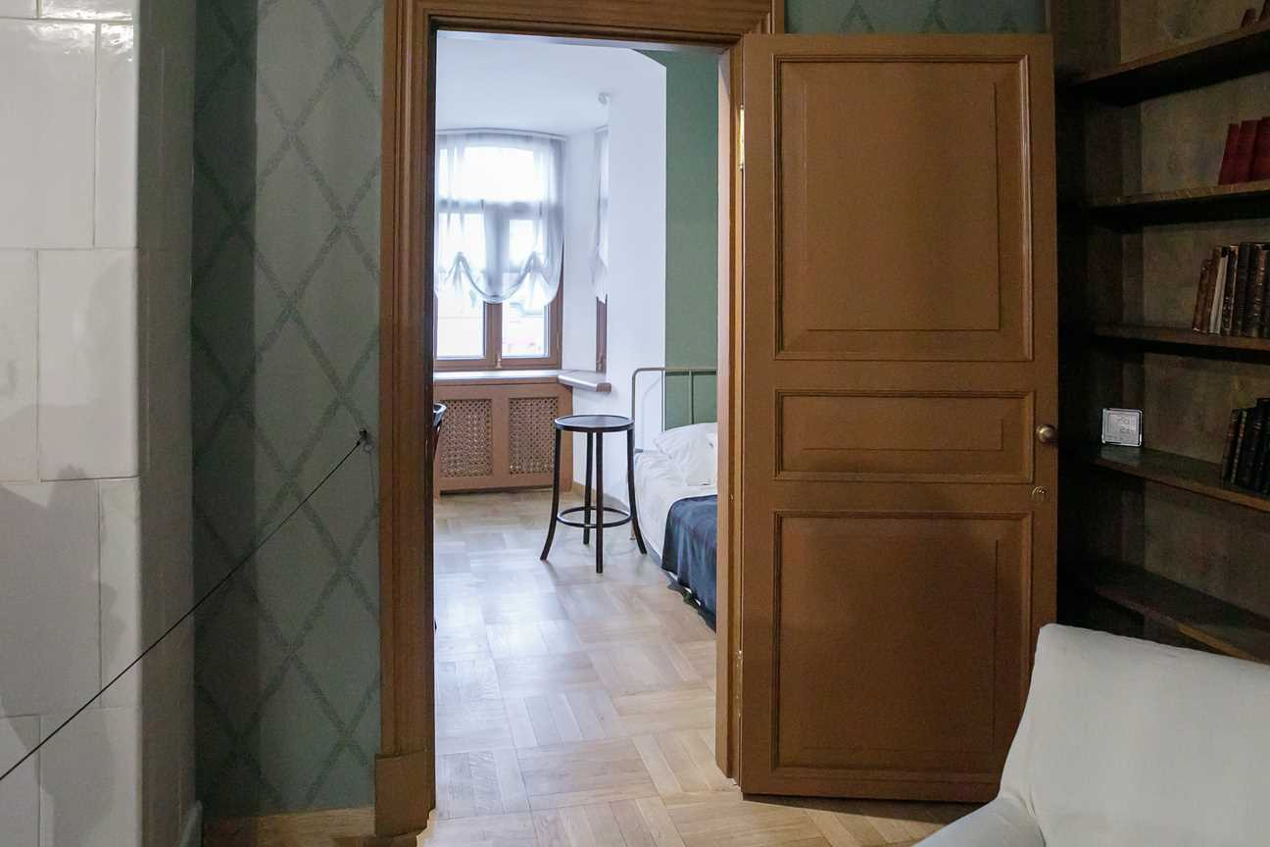
Я могу посмотреть в спальню писателя Антона Чехова.
Я могу сфотографировать спальню Антона Чехова.

Slide 18
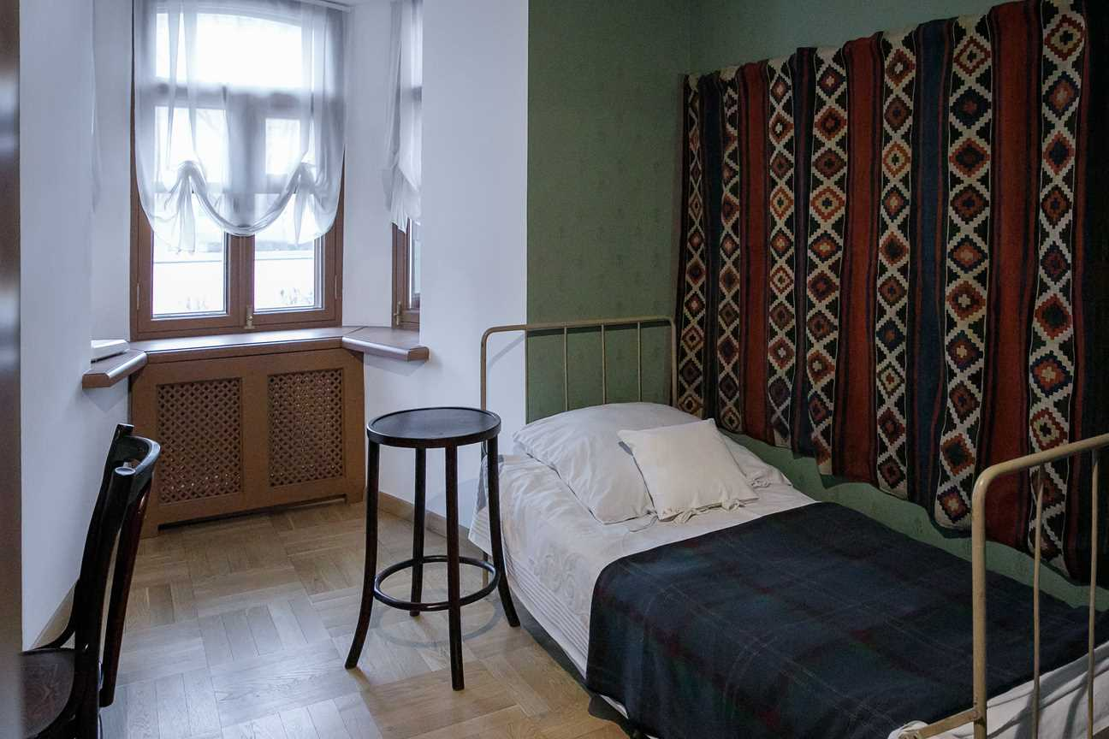
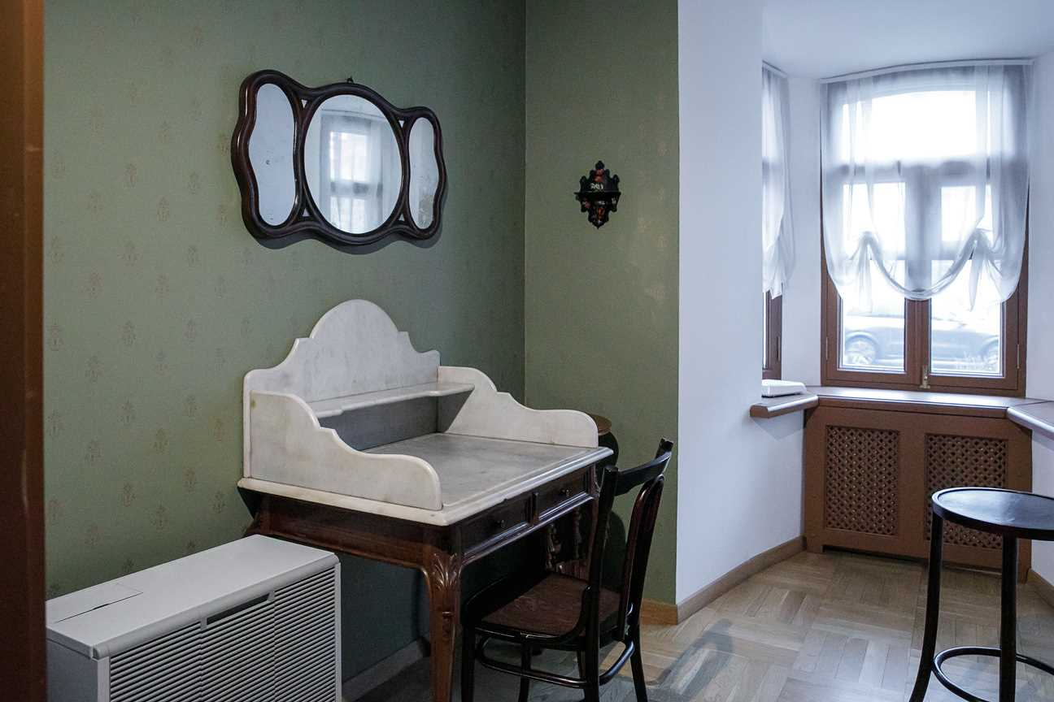
В спальне есть мемориальная мебель Антона Чехова.
В спальне есть кровать Чехова.
В спальне есть столик Чехова.
На столике стоял таз и кувшин.
За этим столиком Чехов умывался.
Это умывальный столик.

Slide 19
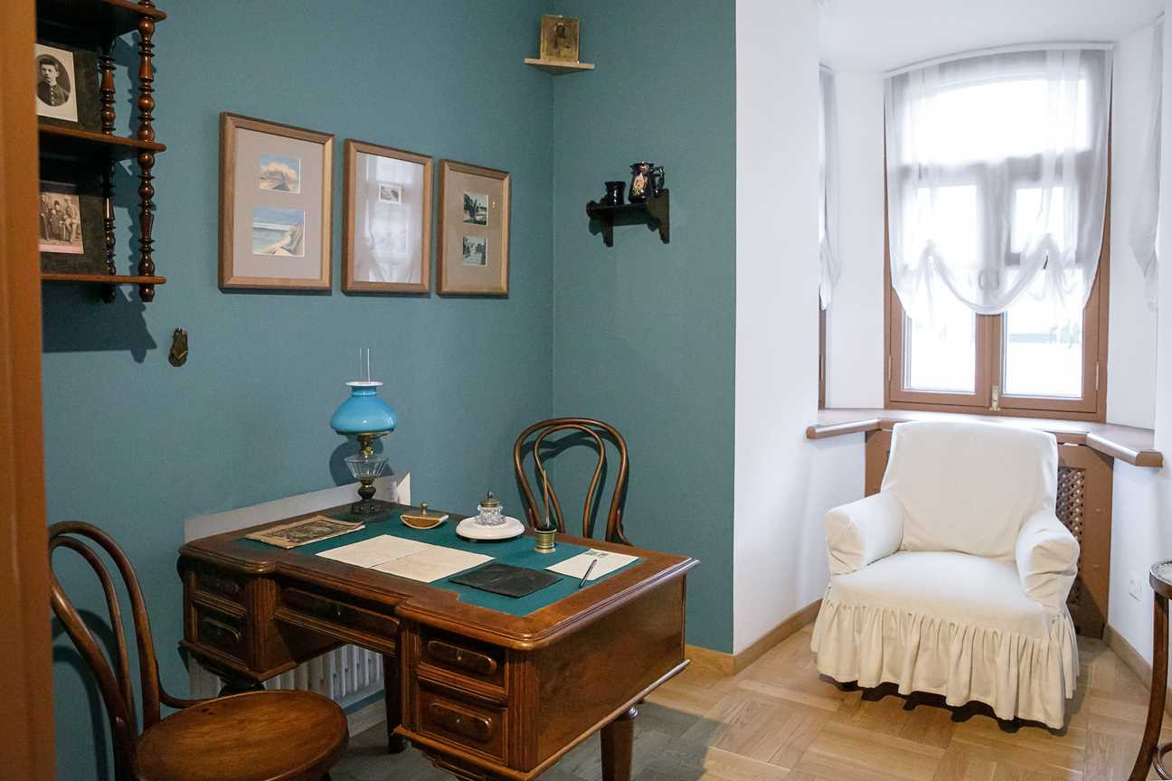
Я могу посмотреть комнату младшего брата Чехова.
Младшего брата Антона Чехова звали Михаил.
В комнате есть мемориальные вещи Михаила Чехова.
В комнате есть кровать и стол Михаила Чехова.
Я могу сфотографировать комнату Михаила Чехова.

Slide 20
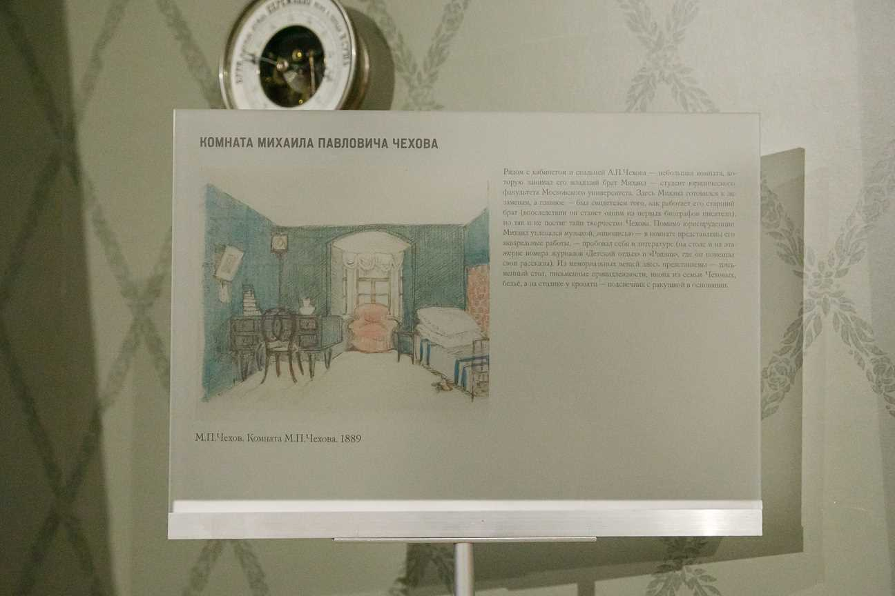
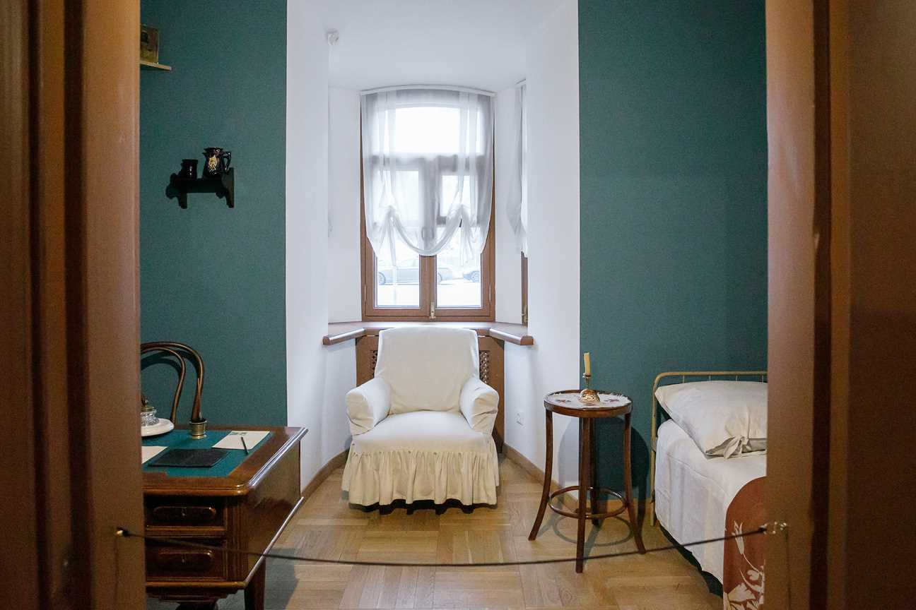
Михаил Чехов – писатель и художник.
Михаил Чехов нарисовал свою комнату.
В музее есть рисунок комнаты Михаила Чехова.
Мебель в музее стоит, как на рисунке Михаила Чехова.
Я могу увидеть комнату на рисунке Михаила Чехова.
Я могу увидеть комнату в музее.

Slide 21
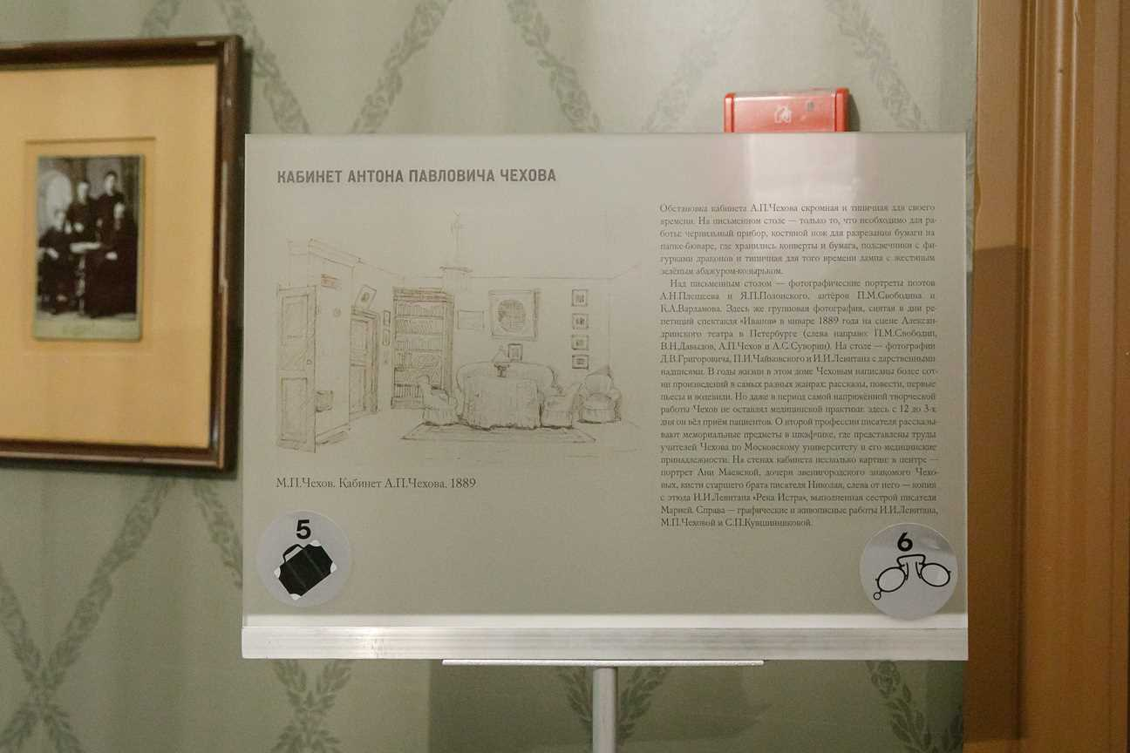
Михаил Чехов нарисовал кабинет Антона Чехова.
В музее есть этот рисунок.
Рисунок выглядит так.
Я могу увидеть комнату на рисунке Михаила Чехова.
Я могу увидеть комнату в музее.

Slide 22
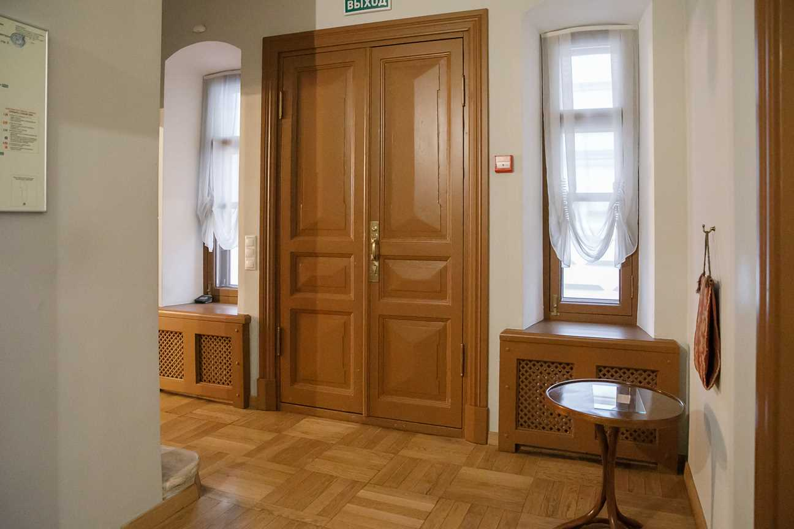
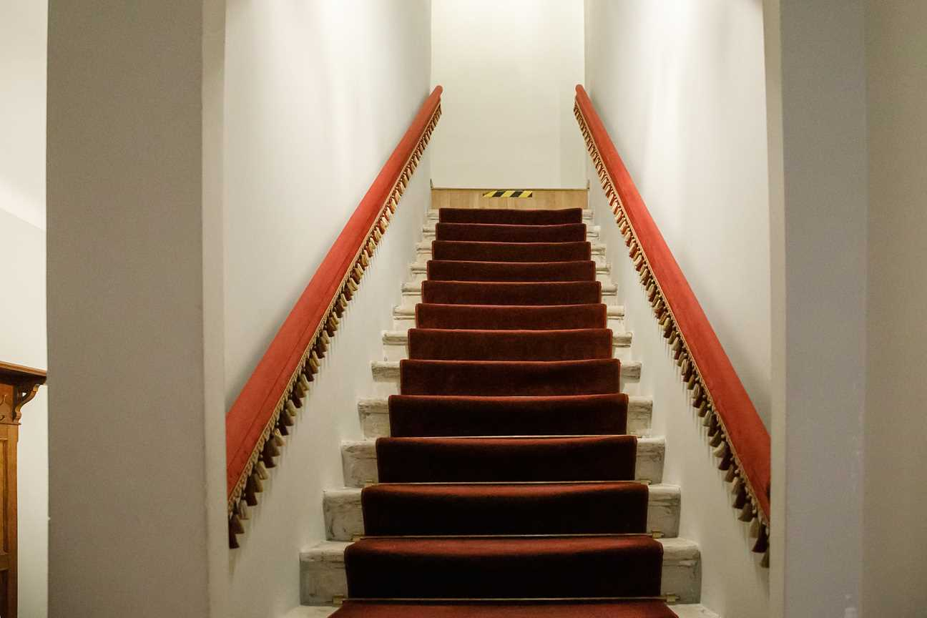
Я могу пойти в комнаты на 2 этаже.
Я иду назад к лестнице.
Я поднимаюсь по лестнице на 2 этаж.
Я постараюсь идти аккуратно.
Мне нужно держаться за перила.

Slide 23
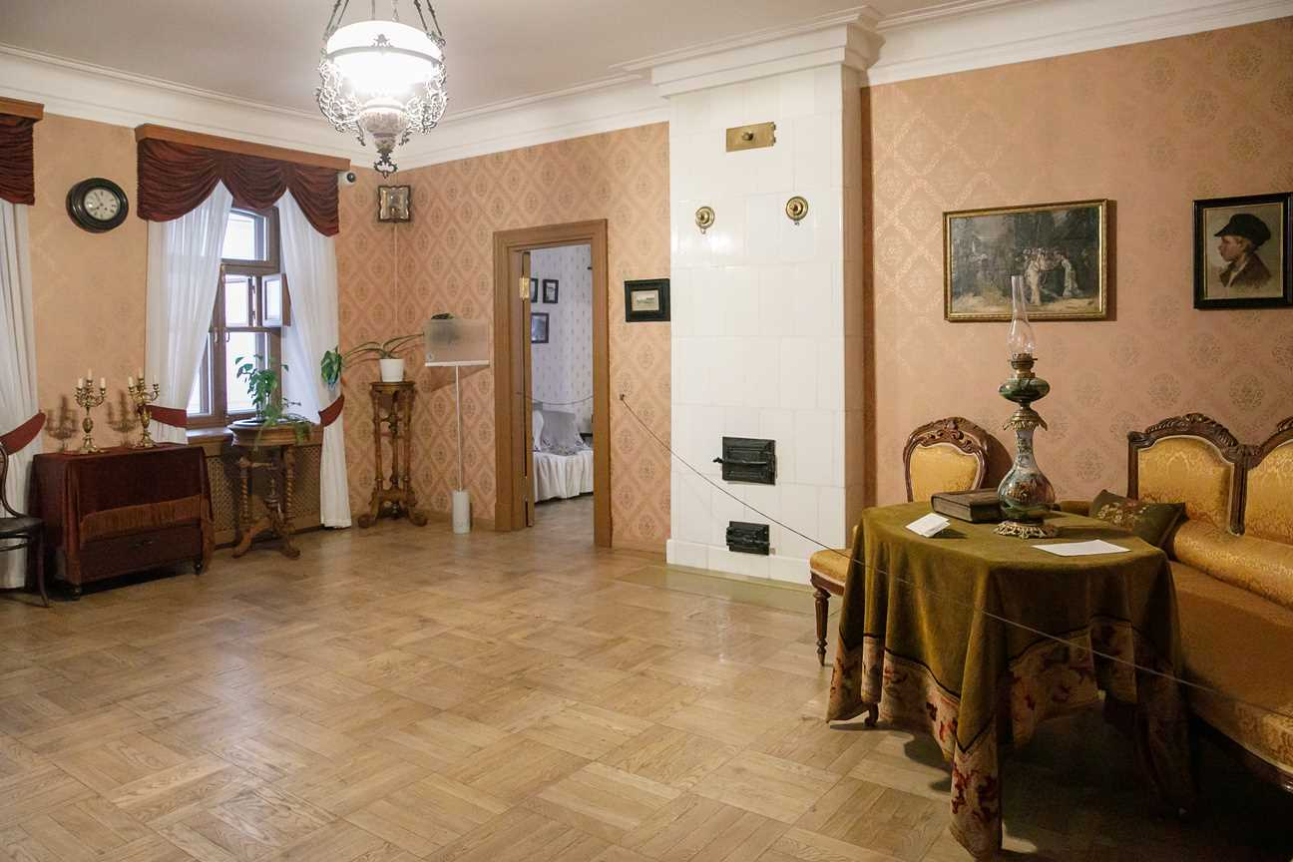
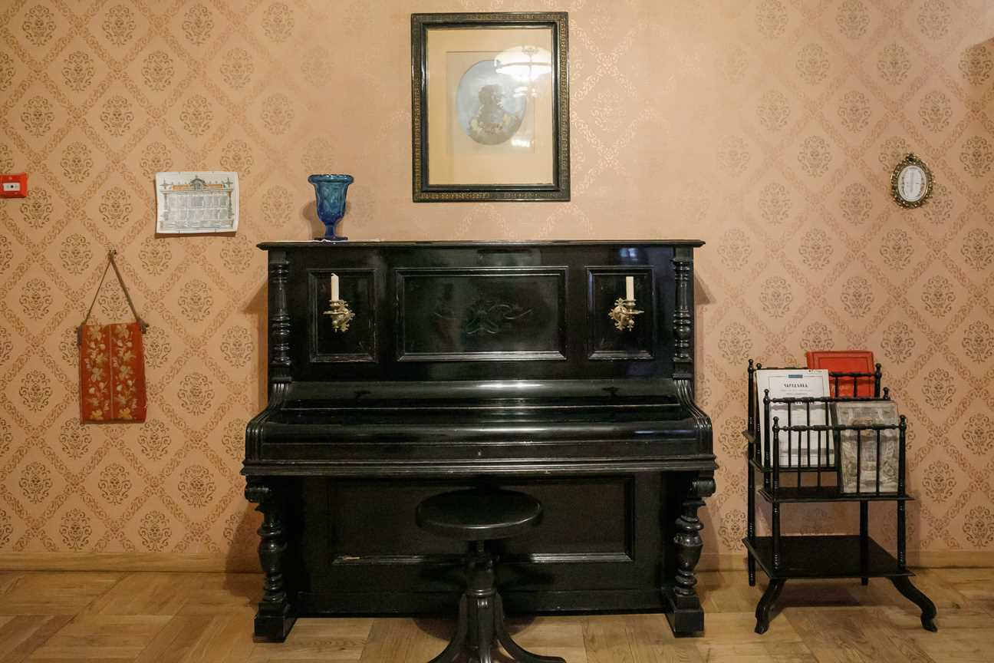
Комната выглядит так.
В комнате есть диван и стол.
В комнате есть пианино.
К Чехову приходили гости.
В этой комнате гости ели, разговаривали, играли
на пианино.
Комнату называют гостиная.

Slide 24
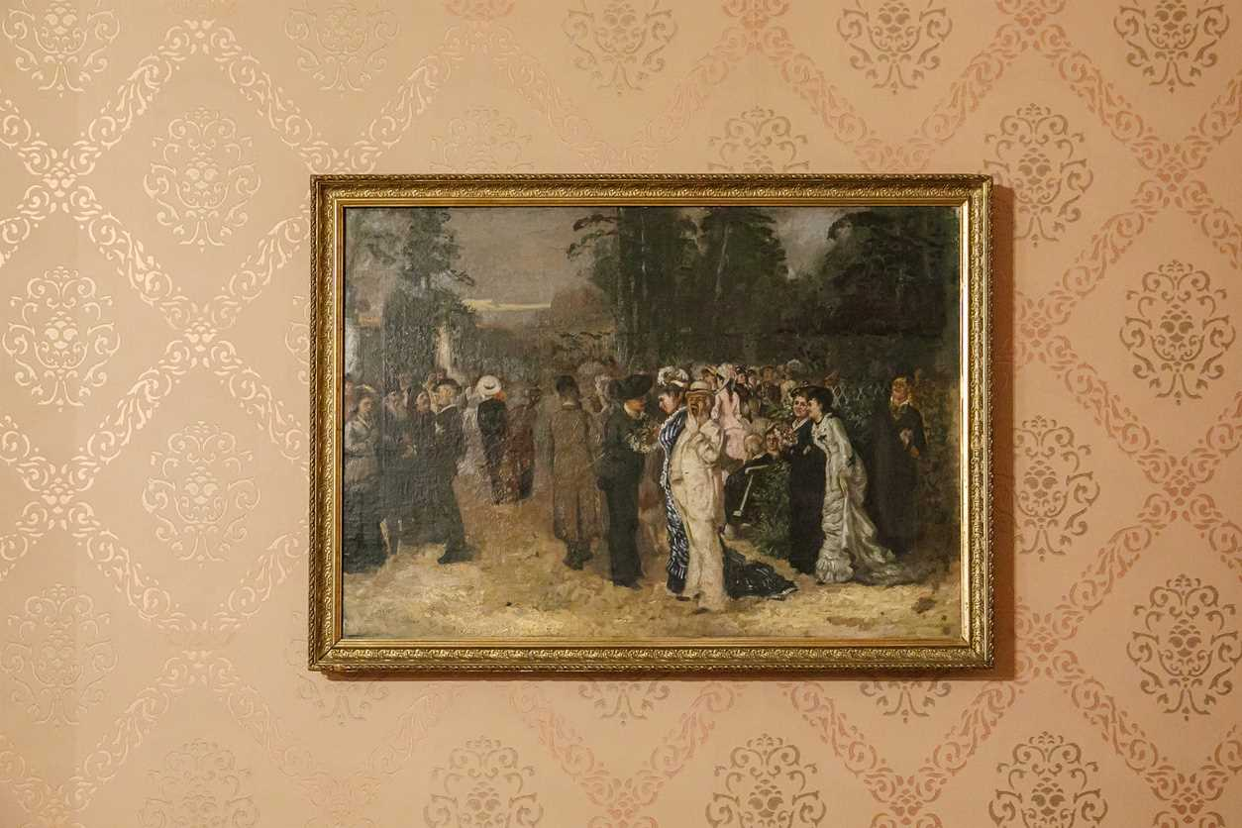
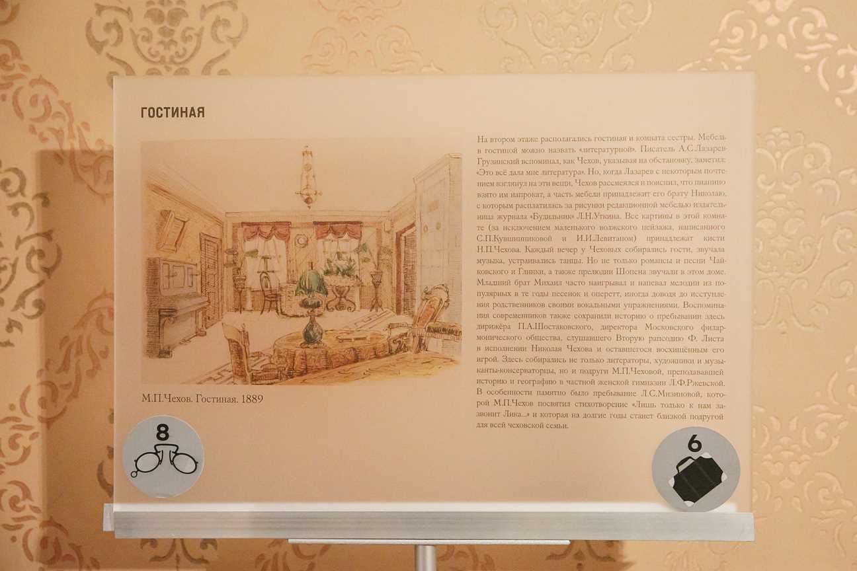
В комнате есть картины на стенах.
Михаил Чехов написал эти картины.
В комнате есть рисунок гостиной.
Михаил Чехов нарисовал гостиную.
Я могу увидеть гостиную на рисунке Михаила Чехова.
Я могу увидеть гостиную в музее.
Написать картину – про художника и картину говорят
не нарисовать, а написать.

Slide 25
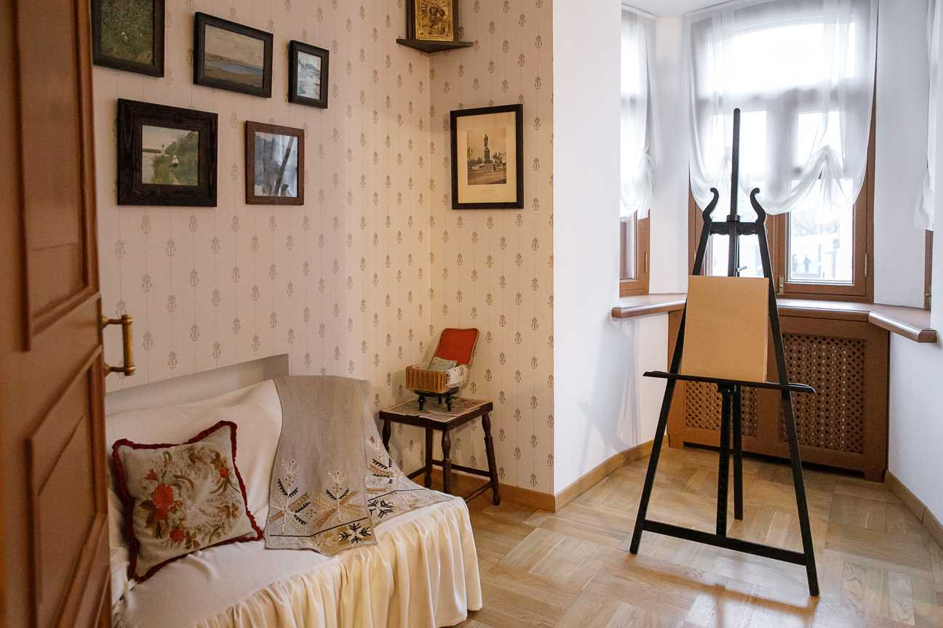
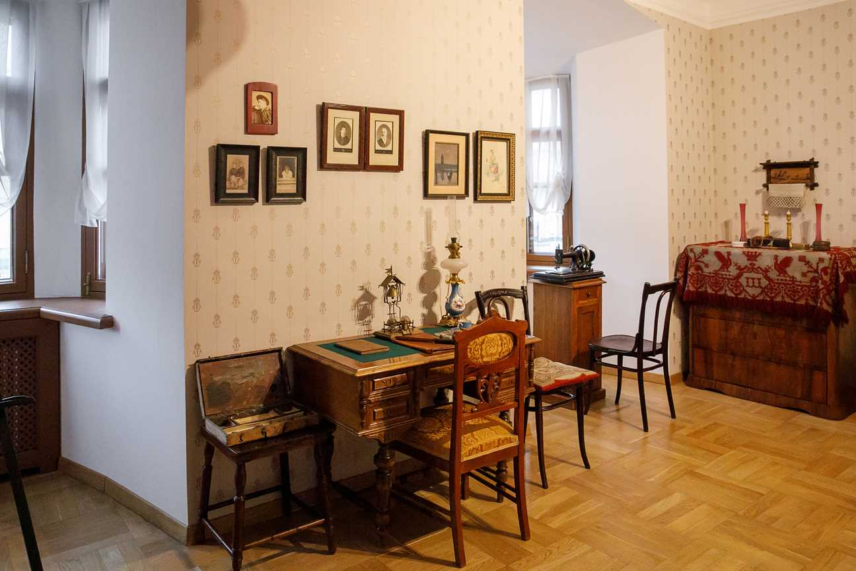
Я могу посмотреть комнату сестры писателя Антона Чехова.
Сестру Антона Чехова звали Мария.
Мария Чехова – художница.
В комнате есть мемориальные вещи Марии.
В комнате есть кровать и стол Марии.
В комнате есть коробка с красками.
В комнате есть картины.
Эти картины написала художница Мария Чехова.

Slide 26
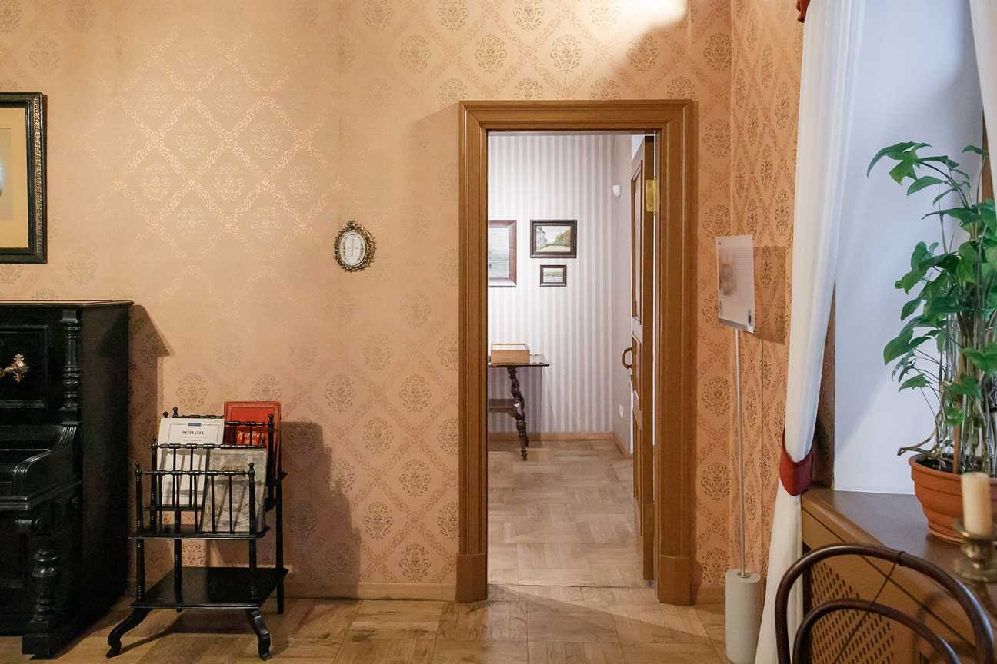
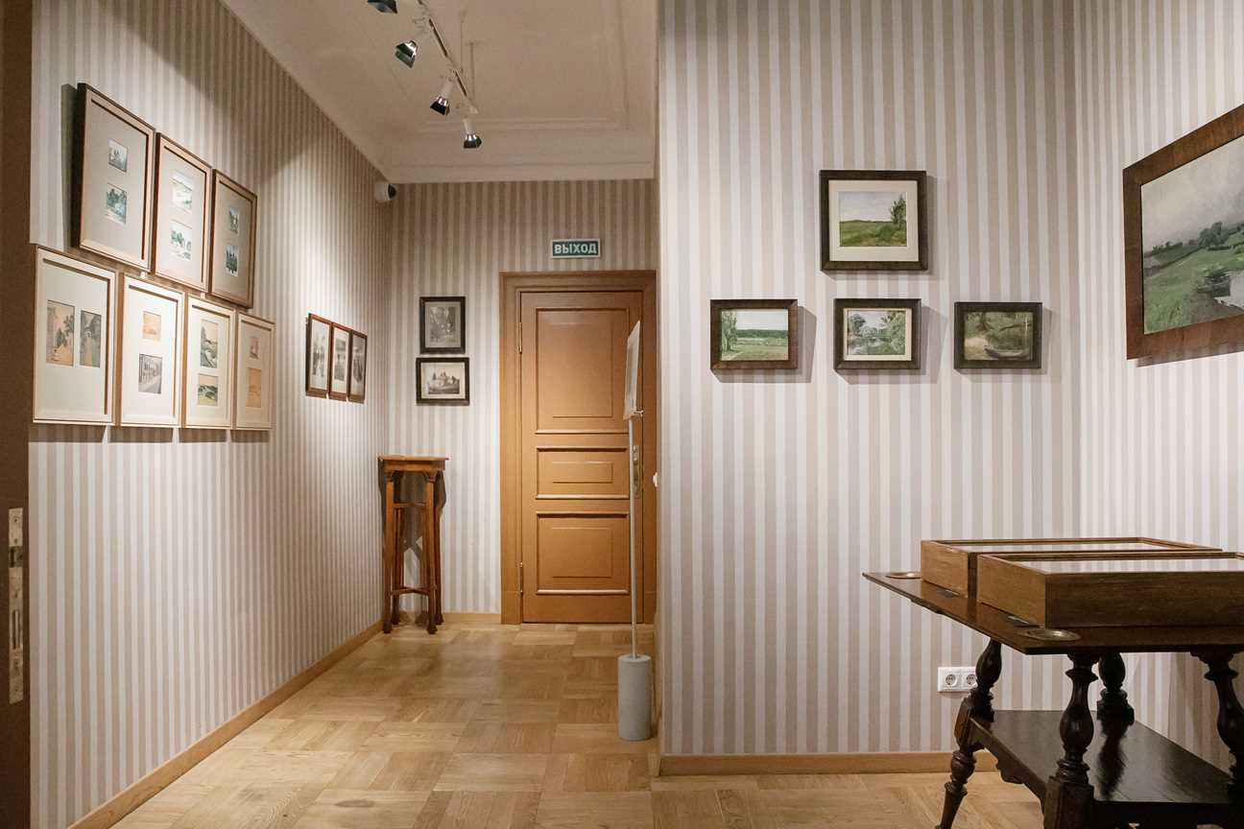
Я могу зайти в другой зал.
Вход в зал выглядит так.
На стенах есть рисунки, картины и фотографии.
Это летние дачи Антона Чехова.

Slide 27
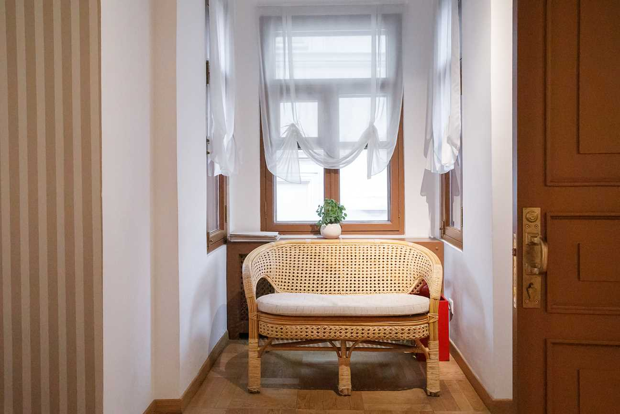
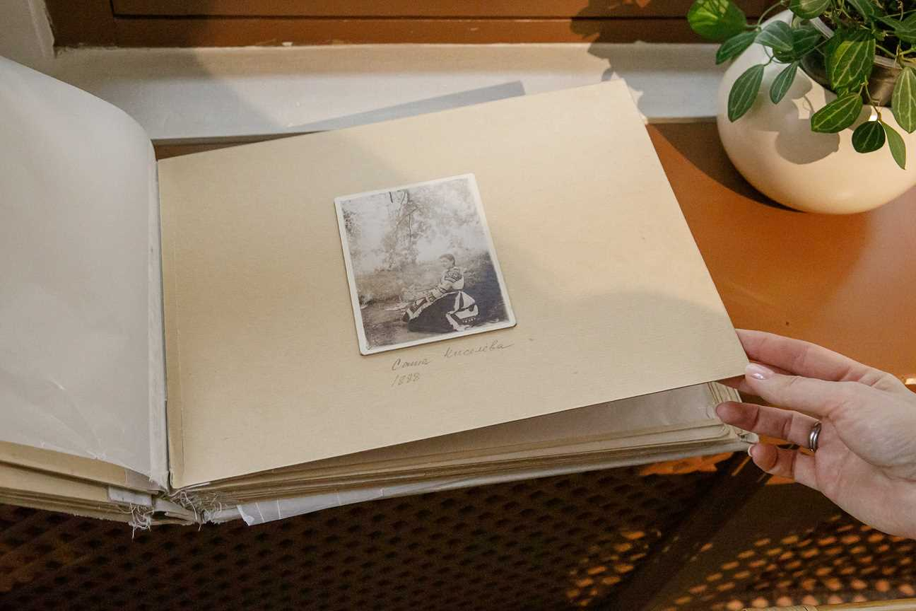
В зале есть диван.
Я могу сесть на диван.
Я аккуратно поднимаюсь к дивану.
У дивана есть альбом с фотографиями.
Я могу взять альбом.
Я могу посмотреть фотографии.
Я положу альбом назад.

Slide 28
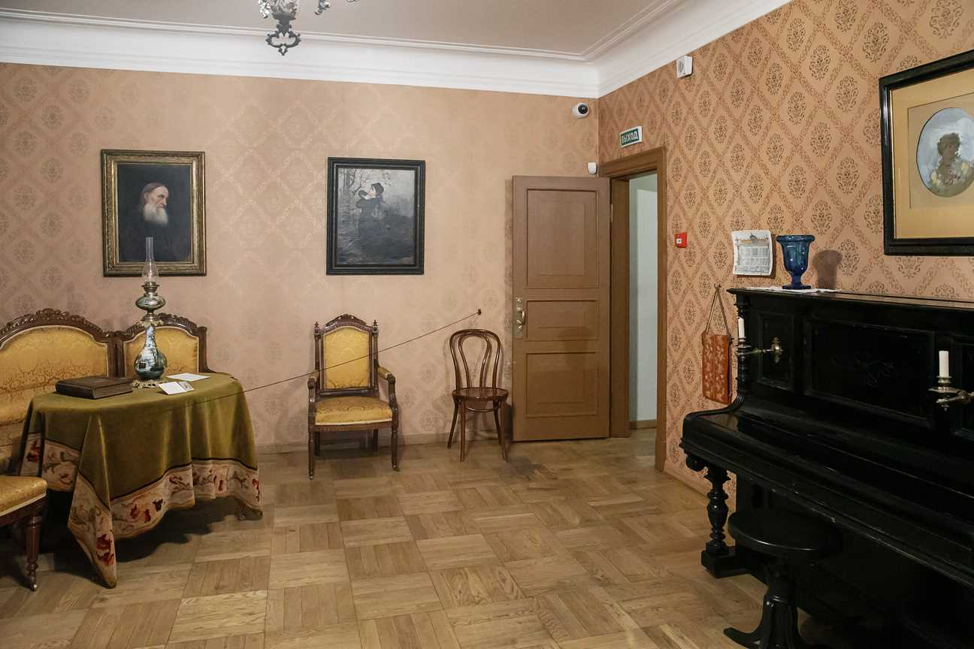
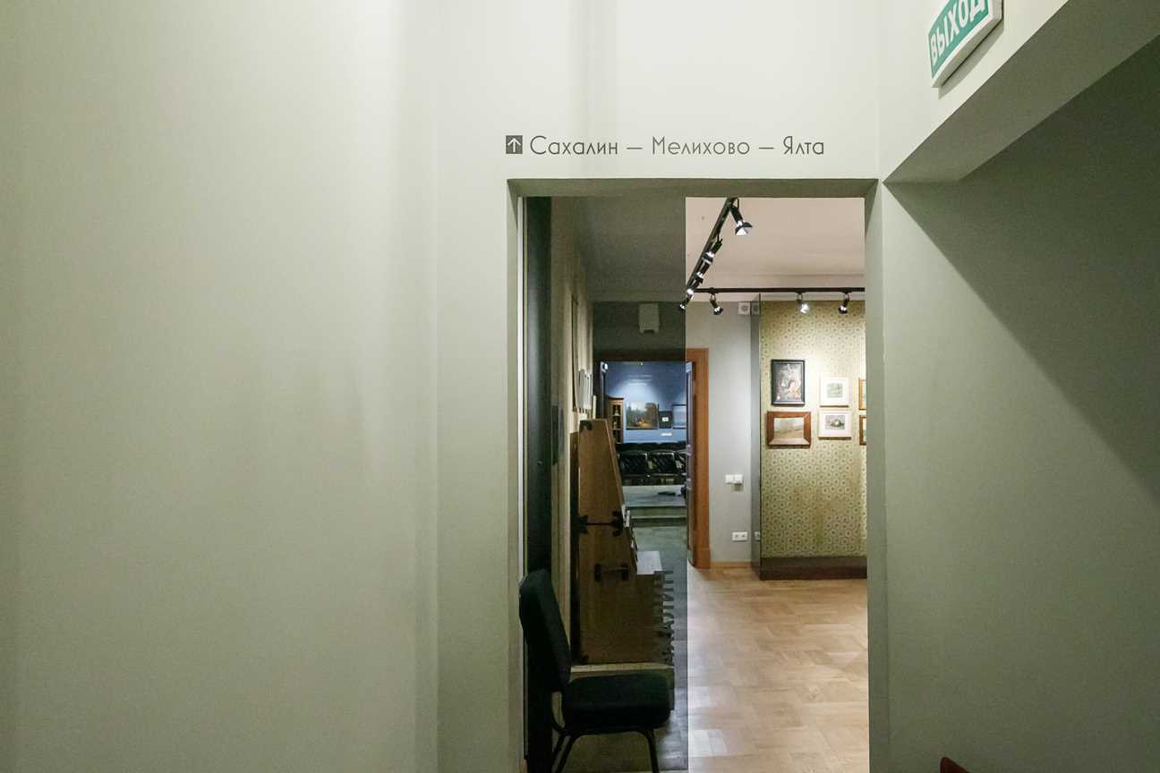
Я могу пойти в другой зал.
Я иду назад в гостиную.
Я иду к лестнице.
Я иду вперёд мимо лестницы.
Вход в зал выглядит так.

Slide 29
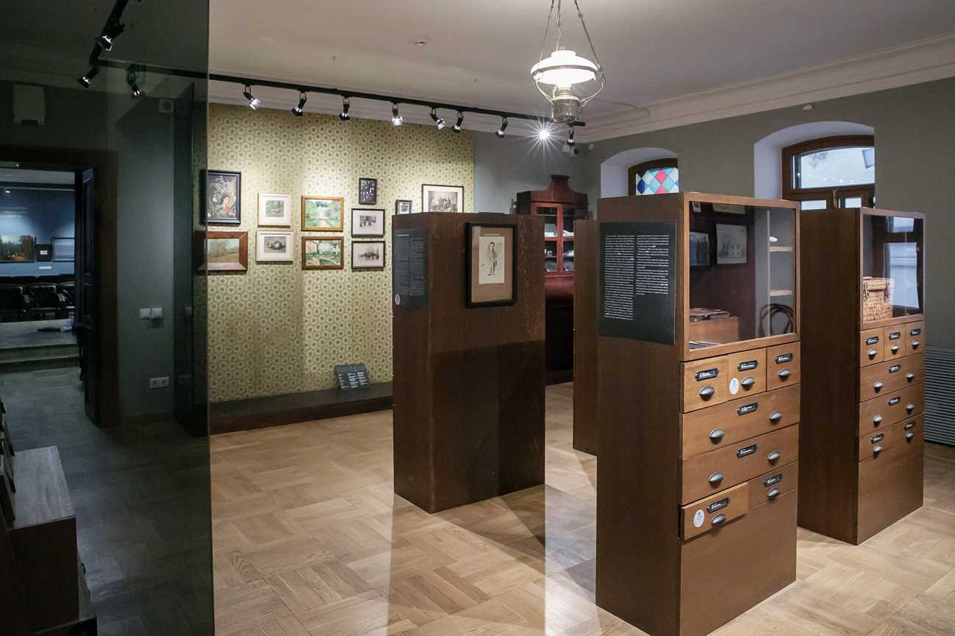

Зал выглядит так.
В зале я могу узнать про усадьбы Антона Чехова.
В зале есть комоды.
Я могу открывать ящики и смотреть экспонаты.
В комодах есть мемориальные вещи Антона Чехова.
В комодах есть фотографии Антона Чехова.
Усадьба – это большой дом с садом.

Slide 30


В зале есть портрет писателя Антона Чехова.
В зале есть буфет.
В буфете есть посуда.
Это мемориальная посуда Чехова.
Буфет – это шкаф для посуды. Посуду можно хранить в буфете.

Slide 31


На стене есть картины, рисунки и фотографии.
Это усадьба писателя Антона Чехова в городе Ялта.
У стены есть табличка с подписями.
Я могу взять табличку в руки.
Я могу найти на табличке подписи к экспонатам на стене.

Slide 32


На стене есть картины, рисунки и фотографии.
Это усадьба Антона Чехова в селе Мелихово.
У стены есть табличка с подписями.
Я могу взять табличку в руки.
Я могу найти на табличке подписи к экспонатам на стене.

Slide 33

В зале я могу узнать про поездку Антона Чехова на остров Сахалин.
Я могу открывать ящики и смотреть экспонаты.
Я могу смотреть фотографии на стене.
Фотографии сделал Антон Чехов на острове Сахалин.
На стене есть круглые окошки.
Окошки похожи на иллюминаторы корабля.
Иллюминатор – окно на корабле.

Slide 34
Я могу пойти на выставку.
Я могу вернуться к лестнице и уйти.

Slide 35


Я могу пойти на выставку.
Я иду через дверь.
В коридоре есть занавес.
За занавесом есть выход на сцену.
Мне нужно туда.

Slide 36


Я выхожу на сцену.
Я могу спуститься по ступенькам.
Я могу посмотреть выставку.
В зале есть стулья.
Я могу посидеть и отдохнуть.

Slide 37


Я могу выйти из зала.
Я могу спуститься по лестнице сразу в холл.
Я спускаюсь на 1 этаж.
Я постараюсь идти аккуратно.

Slide 38


Я забираю свои вещи из гардероба.
Я выхожу из музея.

Slide 39

В музее можно узнать много нового.
В музее можно увидеть красивые вещи.
Я могу вернуться в Дом-музей А.П. Чехова.
Социальная история подготовлена
и проверена экспертами в рамках проекта
«Лаборатория инклюзивных практик»

